Slide 1
网络安全技术
中国海洋大学 信息科学与工程学部
张晓帅 副教授

Slide 2
第二章
网络安全密码学基础

Slide 3
学习目标
掌握密码学的基本概念。
掌握密码编码学和密码分析学的基本定义。
理解对称密码体制和非对称密码体制的原理。
掌握数字签名与认证技术的基本原理。

Slide 4


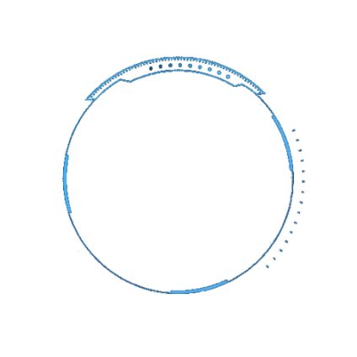
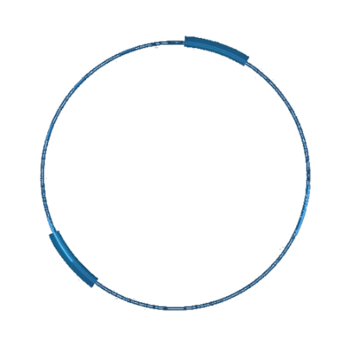
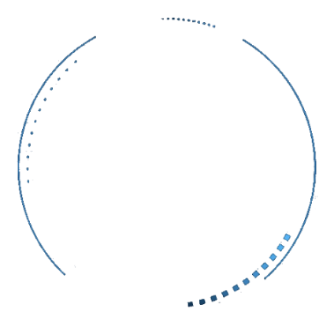
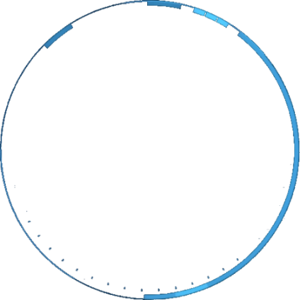
2.1 密码学概述
2.2 古典密码
目 录
2.3 对称密码体制
2.4 公钥密码体制
2.5 数字签名与认证技术

Slide 5
引导案例 Twitter数据泄露事件
2023年12月，Twitter（现为X）曝出了一次大规模的数据泄露，泄露的内容涉及大约2.3亿用户的数据。泄露事件源自于第三方API的漏洞，攻击者利用该漏洞获取了大量用户的个人信息，包括用户名、电子邮件地址、电话号码以及用户的推文内容等。此事件发生在Twitter不断进行平台重构和安全审计时，暴露了平台在用户数据保护方面存在的不足。
（1）泄露数据
用户的电话号码和电子邮件地址
推特用户名
部分推文内容

Slide 6
引导案例 Twitter数据泄露事件
（2）影响与后果
用户隐私风险：泄露的电话号码和电子邮件使得大量用户可能成为电话诈骗、网络钓鱼等攻击的目标。
平台信任危机：由于数据泄露事件发生在Twitter持续进行平台整合和安全升级的过程中，公众对其安全性和数据保护的信任进一步降低。
网络安全强化需求：此事件再次暴露了平台在加密技术、API安全性和数据保护措施方面的不足，尤其是缺乏适当的权限管理和加密传输机制。

Slide 7
引导案例 Twitter数据泄露事件
（3）网络安全教训
加密存储与传输：强加密技术能有效保护用户数据，防止泄露后的滥用
API安全：更严格的身份验证和API访问控制可以有效防止漏洞利用
多因素认证：加强用户认证可降低攻击者入侵的风险

Slide 8

2.1 密码学概述
网络信息的保密性主要通过密码技术来实现，而且其完整性也直接或间接地使用了密码相关技术，可见密码学是网络信息安全的基础。

Slide 9
2.1.1 密码学的基本概念
密码学是研究密码的科学，包含加密、解密等内容。它历史悠久，发展历经传统（古代）密码学、计算机密码学和现代密码学阶段，直到现代计算机普及，密码技术才得以快速发展应用。
密码学研究如何隐秘传递信息，包含信息加密、解密及密码技术在信息传递中的运用。早期靠保密算法保安全，现代则是算法公开、密钥保密，算法强度取决于计算复杂性。
密码编码学
主要研究密码变化的规律并用于编制密码，以保护秘密信息
密码学
密码分析学
主要研究密码变化的规律并用于分析（解释）密码，以获取信息情报
密码编码学实现对信息进行保密，而密码分析学则实现对信息进行解密，二者相辅相成、互相促进。

Slide 10



2.1.1 密码学的基本概念
安全信道
密码学主要研究加密和解密算法及其在信息处理、存储和传输中的应用。典型的密码系统如图所示。
加密：E_{K}(M)=C
解密：D_{K}(C)=M
=> D_{K}(E_{K}(M))=M
密钥K
密钥 K
明文M
密文C
明文M
加密 E(·)
解密 D(·)
破译
首先，发送方和接收方通过安全信道获得一对用于加密和解密的密钥；然后发送方将明文加密后成为密文，通过公共信道传输到接收方；接收方用相应的解密算法对密文进行解密，恢复出原始明文。

Slide 11
2.1.1 密码学的基本概念
信息的原文，也称明码，常用M（Message，消息）或P（Plaintext，明文）表示。它是需要被隐藏和保护的数据。
明文（Plaintext）
明文经过变换后的信息，一般是难以识别的，常用 C 表示。
密文（Ciphertext）
进行数据加密或解密时所使用的一种专用信息（工具），可看作密码中的参数，常用K表示。加密时使用的密钥称为加密密钥，解密时使用的密钥称为解密密钥。
密钥（Key）
加密变换和解密变换的一些公式、法则或程序，多数情况下是一些数学函数。密码算法规定了明文和密文之间的变换规则。加密时使用的算法称为加密算法，解密时使用的算法称为解密算法。
密码算法（Algorithm）

Slide 12
2.1.1 密码学的基本概念
将明文变换成密文。数据加密过程，就是利用加密密钥对明文按照加密算法的规则进行变换，从而得到密文的过程。
加密（Encryption）
将密文还原为明文。数据解密过程，就是利用解密密钥对密文按照解密算法的规则进行变换，从而得到明文的过程。
解密（Decryption）
密码系统是由明文、密文、密钥和算法组成的可对信息进行加密和解密的系统，它也称为密码体制。
通过密码技术将有用信息隐蔽起来后，即使这些信息在存储或传输过程中被窃取或截获，那些非法获取者也无法识别信息的内容，因为他们不了解这些信息的隐蔽规律，这就有效保证了网络系统中的信息安全。

Slide 13
2.1.1 密码学的基本概念
密码编码学和密码分析学统称为密码学。前者主要研究用于加密的各种算法，而后者则研究如何在不知道任何加密细节的情况下对信息进行解密。
1．密码编码学
密码编码学的主要任务是研究如何通过编码技术来改变被保护信息的形式，使得编码后的信息只能被指定接收者识别。
已知加密密钥时，加密过程容易计算
密码系统应满足3个基本特性
已知解密密钥时，解密过程容易计算
根据密文推导出明文在计算上是不可行的

Slide 14
2.1.1 密码学的基本概念
转换明文为密文的运算类型
所有的加密算法都基于两个原理：替换（即将明文中的每个元素映射成另一个元素）和置换（即将明文中的元素重新排列）。这些运算都要求不能有信息丢失（即所有运算是可逆的）。大多数密码体制都使用了多层替换和置换。
密码编码学系统具有 3个独立特征
所用的密钥数
如果发送方和接收方使用相同的密钥，这种密码称为对称密码（或单钥密码）；否则，称为非对称密码（或双钥密码、公钥密码）。
处理明文的方法
主要有分组处理和流处理。分组密码每次处理输入的一组元素，相应地输出一组元素；流密码则是连续地处理输入元素，每次输出一个元素。

Slide 15
2．密码分析学
密码分析学，指在全然不知密钥信息时，借各种技术，尝试从密文获取明文或密钥部分乃至全部信息，也叫对密码体制的攻击。
攻击对称密码体制，可采用穷举法，即对密文尝试所有可能密钥，直至得到正确明文。
计算机计算能力变强，虽穷举 DES 算法 56 位密钥空间仅需几小时，但对 128、192 和 256 位密钥长度的算法，穷举法目前不切实际，主要依靠密码分析技术推导明文或密钥。
01
唯密文攻击
05
02
选择文本攻击
常用的密码分析技术
已知明文攻击
04
03
选择密文攻击
选择明文攻击

Slide 16
表5-1 常用的密码分析技术
(攻击强度依次增强)
类 型 | 密码分析者已知的信息
唯密文攻击 | 加密算法、要解密的密文
已知明文攻击 | 加密算法、要解密的密文、多个成对的明文和密文
选择明文攻击 | 加密算法、要解密的密文、任意选择的明文和密文对
选择密文攻击 | 加密算法、要解密的密文、有目的选择的一些密文和对应的明文
选择文本攻击 | 加密算法、要解密的密文、任意选择的明文和密文、有目的选择的一些密文和对应的明文
若满足以下任一条件，即可认为密码算法安全：一是破译算法的代价高于加密数据的价值；二是破译所需时间长于加密数据需保密的时长；三是用密钥加密的数据量远少于破译算法所需的数据量。

Slide 17
需要区别的两个常用术语
2.1.2 密码学中的密钥
口令(password)
  用于“身份认证”——确认对方是否是你要通信的对象
  通常是一些容易记忆，又不易被别人猜到的字符串
密钥(key)
  用于“变换明文”——作为加解密算法的辅助输入，以保护明文
  通常是一个随机串

Slide 18
密钥的必要性
2.1.2 密码学中的密钥
加解密的时候，为什么需要密钥？
  密钥决定了加密算法如何转换数据，确保只有授权方才能正确解读密文。
为什么不构造一个不需要密钥的密码算法？
  如果没有密钥，当攻击者知道了算法，他们只需执行该算法就可以恢复你的明文。
貌似保密密码算法就可以解决这个问题。
  事实上，攻击者总能通过各种手段发现你用的是哪个算法。

Slide 19
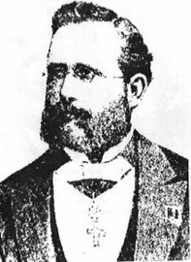
密码学的基本原则——柯克霍夫斯原则
2.1.2 密码学中的密钥
柯克霍夫斯原则
即使密码算法的任何细节已为人所知，只要密钥没有泄漏，它也应是安全的。
另一种表述
密码算法的安全性是基于密钥的安全性，而不是基于保密算法细节。
Auguste Kerckhoffs
1835 –1903
荷兰语言学家、密码学家

Slide 20
柯克霍夫斯原则的意义何在？
2.1.2 密码学中的密钥
意义在于，密码算法很难做到保密
  知道算法的人可能会叛变——历史上这种事屡见不鲜
  设计者有个人喜好
  频繁更换密钥是可能的，但无法频繁更换密码算法 (因为设计安全的密码算法相当困难)

Slide 21
2.1.3 密码体制形式化描述
它是一个五元组 ( P, C, K, E, D)
  P(明文空间)：所有可能的明文组成的有限集
  C(密文空间)：所有可能的密文组成的有限集
  K(密钥空间)：所有可能的密钥组成的有限集
  E：所有加密算法组成的有限集
  D：所有解密算法组成的有限集

Slide 22
注意
2.1.3 密码体制形式化描述
加密算法(函数)必须是一个单射函数
Why ?

Slide 23
加密函数不是单射会怎么样？
2.1.3 密码体制形式化描述
明文空间
密文空间
E_{k}(·)
x₁
?
y
x₂
D_{k}(·)
解密：无法判断y究竟还原为x₁还是x₂
D_{K}(y) ?= x₁
?= x₂
加密： y=E_{k}(x₁)=E_{k}(x₂)

Slide 24
怎样的加密体制才算是实用的？
2.1.3 密码体制形式化描述
必须满足以下两条：
  容易性：加密函数、解密函数都应该易于计算
  安全性：对于任何攻击者，即使获得了密文，也不可能恢复出明文、所用的密钥。

Slide 25
2.1.4 密码学发展史
密码学的发展历程大致经历了三个阶段：
  古代加密方法（手工阶段）
  古典密码（机械阶段）
  现代密码（计算机阶段）

Slide 26
(1) 古代加密方法阶段
2.1.4 密码学发展史
存于石刻或史书中的记载表明，许多古代文明，包括埃及人、希伯来人、亚述人都在实践中逐步发明了密码系统。
从某种意义上说，战争是科学技术进步的催化剂。
自从有了战争，人类就面临着通信安全的需求，使得密码技术源远流长。
(密码最早应用于军事和政治领域)

Slide 27
需要区别的两种技术
2.1.4 密码学发展史
隐写术
加密术

Slide 28
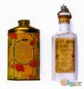

隐写术——洋葱法、隐写墨水等
2.1.4 密码学发展史

Slide 29
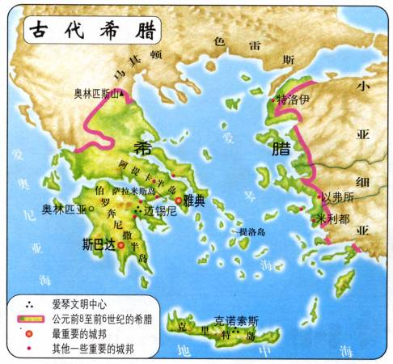
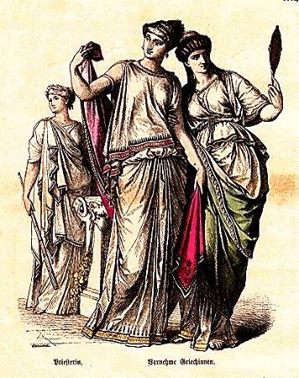
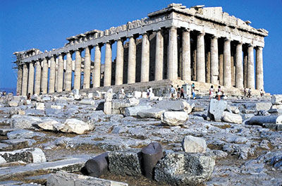
隐写术——剃头，写字，等头发变长
2.1.4 密码学发展史

Slide 30
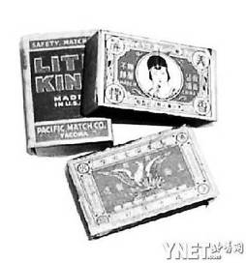
隐写术——情报传递(近现代仍在使用)
2.1.4 密码学发展史
传递情报用的火柴盒

Slide 31
隐写术小结
特点：
  保护的是信息本身(把信息隐藏起来)。
缺点：
  一旦发现隐藏的方法，信息就会暴露。
    洋葱法 —— 用火烤
    古希腊的剃头方法 —— 把可疑的人剃成秃瓢
    情报传递 —— 检查任何可疑的东西，看是否有夹带

Slide 32
加密术
2.1.4 密码学发展史
使用的两种基本技术
  置换 (易位)
  代换 (替换、代替)

Slide 33
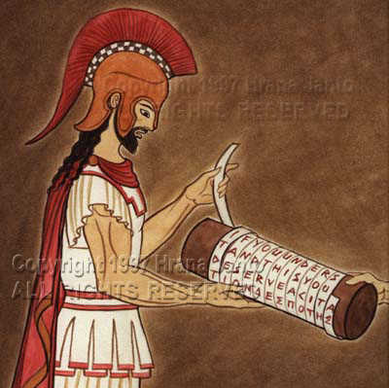
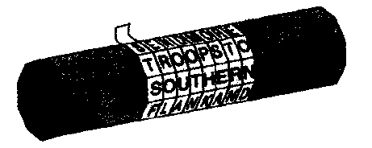
加密术——置换
2.1.4 密码学发展史
公元前400年，斯巴达人 使用的加密工具 ——Scytale

Slide 34
置换的特点
2.1.4 密码学发展史
明文中的字符与密文中的相同
只是出现的位置发生了变化
置换密码的密钥是什么？
  改变位置的规则

Slide 35
加密术——代换
2.1.4 密码学发展史
有一张(或多张)代换表，表示明文字母与密文字母的对应关系
明文字母：abcdefghijklmnopqrstuvwxyz
密文字母：XZJGLIFKHQNOPMASUTCWDYERBV
加密和解密要参照代换表的对应关系
例：
明文：cryptography
密文：JTBSWAFTXSKB

Slide 36
代换的特点
2.1.4 密码学发展史
明文中出现的字母不一定出现在密文中
代换密码的密钥是什么？
  代换表

Slide 37
加密术小结
2.1.4 密码学发展史
特点：
  保护的是信息的内容。
  不知道密钥，很难恢复出信息。
隐写术与加密术的区别
  隐写术：传递的仍是原来的信息，只是被藏了起来
  加密术：传递的不是原来的信息(明文)，而是变换后的信息(密文)

Slide 38
(2) 古典密码阶段
2.1.4 密码学发展史
虽然名字叫 “古典密码”，但在近代得到广泛发展和应用
古典密码系统已经初步体现出现代密码系统的雏形，它比古代加密方法更复杂。
加密方法
  一般是对文字（字符）的变换
  使用手工或机械变换的方式实现
古典密码的典型代表：单表代换密码、多表代换密码、转轮机密码
(在近代，密码已应用到商业领域)

Slide 39
(3) 现代密码阶段
2.1.4 密码学发展史
密码技术历史悠久，但直至 20 世纪 70 年代，受计算机科学蓬勃发展的刺激与推动，才真正形成学科。
计算机与电子时代来临，密码设计者得以摆脱手工设计易犯的错误，且无需承担电子机械密码机的高昂成本。
快速计算机与现代数学，既为密码技术带来新的概念与工具，也为攻击者提供了有力手段。
总而言之，计算机助力设计出更复杂的密码系统，同时也让攻击者能更快速地破解密码系统。

Slide 40
2.1.4 密码学发展史
在这一阶段，密码理论蓬勃发展，密码算法的设计与分析互相促进，出现了大量的密码算法和各种攻击方法。
密码技术的应用范围也在不断扩张，出现了许多通用的密码标准(DES、AES、DSS)，促进了网络和技术的不断发展。

Slide 41
密码学史上的重要事件
2.1.4 密码学发展史
1949年，香农发表论文《保密系统的通信原理》
  它是密码学的理论基础之一
  发表30年后才显示出它的价值。
1976年，Diffie、Hellman发表论文《密码学的新方向》
  提出适应网络上保密通信的公钥密码的思想
  开辟了公钥密码学的新领域
  可以这么说:“没有公钥密码的研究就没有现代密码学”

Slide 42
2.1.4 密码学发展史
1978年，RSA密码体制出现
  它是公钥密码领域最杰出的代表，成为事实上的标准，是密码学史上的里程碑
1978年，DES(数据加密标准)出现
  NBS(美国国家标准局,即现在的国家标准与技术研究所NIST)公布美国的数据加密标准,公开它的具体算法，并被用于政府等非机密单位及商业上的保密通信。
上述两篇论文和DES的实施，标志密码学理论与技术的革命性变革，宣布了现代密码学的开始。

Slide 43
2.1.5 密码分析简介
在实际应用中，破译工作通常是多项技术综合应用的结果
下面就这个问题做几点说明.

Slide 44
密码设计 vs. 密码实现
2.1.5 密码分析简介
即使图纸上设计完美的楼房，施工的时候不注意，也会变成豆腐渣工程
  但这与设计本身无关，完全是施工造成的
密码也是一样，一个设计上安全的密码算法，在实现时也会引入安全漏洞
  但这与算法的设计无关，完全是程序编码造成的
在本课程中，主要研究针对算法设计的攻击，而不去涉及算法实现的问题。

Slide 45
恢复明文 vs. 恢复密钥
2.1.5 密码分析简介
破译的主要目的在于恢复密钥
  因为知道了密钥，便可恢复出该密钥加密的所有明文
一个安全的密码体制要求：通过密文计算密钥，至少要和计算明文一样困难
当然有些时候，破译的目的也在于恢复特定的明文

Slide 46
全部破译 vs. 部分破译
2.1.5 密码分析简介
并不一定恢复出整个明文才算成功破译
有时候，恢复出明文的部分信息，甚至几个关键单词，也算成功破译。
部分破译又往往成为全部破译的突破口
在实际应用中，破译往往需要综合多项技术和多方面的信息。

Slide 47
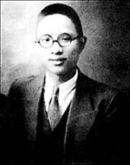
综合破译举例——池步洲
2.1.5 密码分析简介
生于福建省闽清县。由于家境贫寒，直到10岁才上学，却用3年时间完成全部小学课程。
此后考入福州英华书院（今福建师范大学附属中学）。
后留学日本，并考入早稻田大学。
抗战爆发后，回国抗日。经同学介绍加入中统，他是当时中统内唯一的留日学生。
尽管没学过密码破译，却用统计、大胆猜测，以及自己对日本的了解，发现了日军密码的缺陷，破译了大量日军密电
珍珠港事件：东风，有雨
击毙山本五十六
…
1908—2003
卒于日本神户

Slide 48
穷举攻击 vs. 其他攻击
2.1.5 密码分析简介
穷举攻击(暴力攻击、蛮力攻击)
  目的在于穷举搜索密钥
  方法：依次测试密钥空间中的每个密钥

Slide 49
2.1.5 密码分析简介
密码体制安全的一个必要条件：
  必须能抵抗密钥穷举攻击，所以密钥空间要足够大
只要密钥空间足够大，穷举攻击将是十分低效的，甚至是不现实的
但这并不是充分条件，因为穷举不是破译密码的唯一方法，还有效率高于穷举攻击的其他分析方法
各种分析方法的效率谁高谁低呢？常以穷举攻击的效率作为比较的标准

Slide 50
保密密钥 vs. 保密算法
2.1.5 密码分析简介
根据柯克霍夫斯原则，对密码进行分析的前提是，在不知道密钥的条件下，对公开的密码算法进行分析。
在政府或军事应用中，也存在保密算法的情况。
  但前提是，算法必须是安全的。通过保密算法进一步加强安全性。
本课程所介绍的密码分析方法，则是依据柯克霍夫斯原则的。

Slide 51
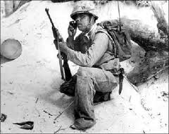




保密算法举例——纳瓦霍语密码
纳瓦霍语密码的特点
  粗略的讲，安全性在于算法的保密性
  密钥固化在算法中
  安全原理：日本人对纳瓦霍语
  一无所知
无线电
(纳瓦霍语)
英语
英语
《风语者》
无线电监听
发送方
接收方
傻了！鉴定完毕

Slide 52
2.2 古典密码学
2.2.1 置换密码
2.2.2 代换密码
  （1）移位密码
  （2）单表代换密码
  （3）维吉尼亚密码
2.2.3 转轮机密码

Slide 53
2.2.1 置换密码
例：m=6时，置换π如下
明文 gohome ……
密文 HEGMOO ……
解密时需要逆置换π⁻¹
置换，又称易位，是古典密码中用到的一种最基本的处理技术；
置换密码是改变明文中各字符的相对位置，但明文字符本身的取值不变；
典型代表：周期置换密码
x | 1 | 2 | 3 | 4 | 5 | 6
π(x) | 3 | 5 | 1 | 6 | 4 | 2
明文字符位置
变换后的位置
y | 1 | 2 | 3 | 4 | 5 | 6
π⁻¹(y) | 3 | 6 | 1 | 5 | 2 | 4

Slide 54
2.2.2 代换密码
代换，又称替换，是古典密码中用到的另一种最基本的处理技术
工作原理
  先建立一张或多张代换表(明文字符到密文字符的对应关系、映射)
  加密时将明文字符依次通过查表，找到相应的密文字符
  明文字符被逐个替换后，生成无任何语义的字符串，即密文。

Slide 55
2.2.2 代换密码（续）
代换密码的密钥就是代换表
根据加解密时使用代换表多少的不同，代换密码又可分为两类
  单表代换密码：使用一张固定的代换表
  多表代换密码：使用多张代换表

Slide 56
2.2.2 代换密码 ——（一）移位密码
移位密码是单表代换密码的一个特例
工作原理
  加密:把明文中每个字母代换为字母表中其后的第k个字母。
  解密:与加密相反，把密文中每个字母代换为字母表中其前的第k个字母。
明文字母 | a | b | c | d | … | w | x | y | z
密文字母 | F | G | H | I | … | B | C | D | E
k=5时的情况

Slide 57
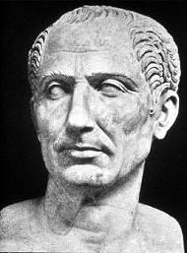
2.2.2 代换密码 ——（一）移位密码
移位密码举例——凯撒密码
凯撒密码 ( k=3 ) 是移位密码的典型代表
加解密举例：
明文：veni, vidi, vici
密文：YHQL, YLGL, YLFL
明文字母 | a | b | c | d | … | w | x | y | z
密文字母 | D | E | F | G | … | Z | A | B | C
Julius Caesar
(100 BC – 44 BC)
引自《高卢战记》

Slide 58
2.2.2 代换密码 ——（一）移位密码
移位密码是不安全的
密钥是什么？
  就是k
密钥最多有多少个？
  只有26个，k=0,1,…,25。
  密钥空间很小
  穷举攻击可以在很短时间内破译
  因此，它是不安全的

Slide 59
2.2.2 代换密码 ——（二）单表代换
单表代换密码使用一张固定的代换表
明文字符到密文字符的对应关系不一定像移位密码那样有规律。
代换表可以是字符表上的任意置换

Slide 60

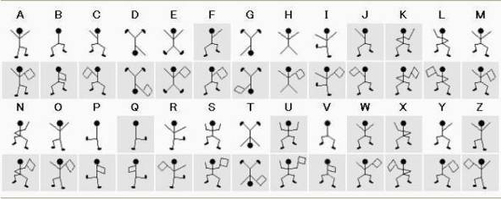
2.2.2 代换密码 ——（二）单表代换
文学作品中的单表代换密码
福尔摩斯探案集·跳舞的小人

Slide 61
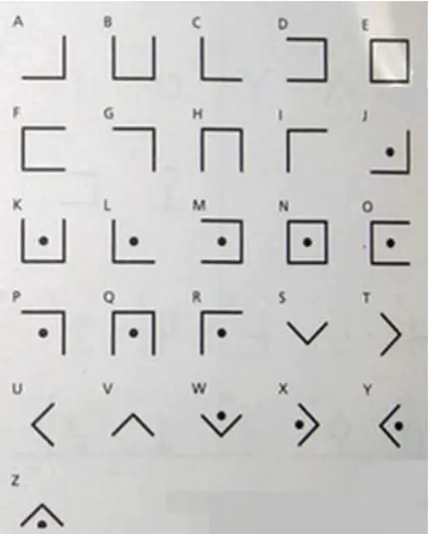
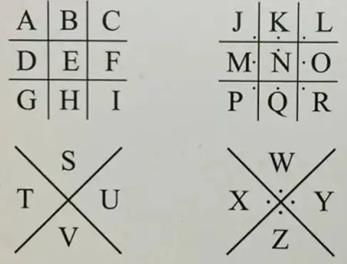
2.2.2 代换密码 ——（二）单表代换
共济会密码（猪圈密码）

Slide 62
2.2.2 代换密码 ——（二）单表代换
单表代换密码的密钥空间
密钥空间很大
  26个字母的不同排列形成不同的密钥，共有26!=4×10²⁶ 个
  穷举攻击在计算上是不可行的，即使1微秒试一个密钥，遍历全部密钥需要10¹³年。
正如前面提到的，很大的密钥空间并没有使单表代换密码成为安全的密码体制。
有其他攻击方法可以轻松破译它。

Slide 63
2.2.2 代换密码 ——（二）单表代换
单表代换密码的弱点
密文字母的唯一性。
  明文中相同的字母(比如a),在密文中总是以另一个字母(比如E)代替。
  即，明文中出现a的地方，在密文中相应的都会出现E
  这导致明文中单字母的频率分布与密文中的相同。
  这一弱点成为单表代换密码的硬伤,利用这一弱点进行攻击，比穷举攻击更加有效

Slide 64
2.2.2 代换密码 ——（二）单表代换
单表代换密码的改进——同音密码
a | b | c | d | e | …
● | ▽ | ⊙ | ￥ | Ø | ✦
□ | ◎ | ☆ | ℉ |  | ③
★ | ▲ | § | ＄ | ◎
 | ※ | ⊕
 |  | ¤
明文字符
密文字符

Slide 65
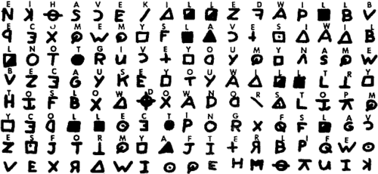

2.2.2 代换密码 ——（二）单表代换
同音密码——十二宫杀手密码
上世纪60年代末，美国加州出现一名自称Zodiac的连环杀手
他给报社寄去信，称信中408个符号的密文(408密码)包含他的身份信息。
尽管408密码被密码爱好者海登夫妇破译，但信中并没有杀手的身份信息。
Zodiac继续犯下多起谋杀案后，又写了一封340个符号的密文（340密码），要求报社将它放在头版头条。
至今仍没有人破译340密码。
408密码的密文和明文

Slide 66
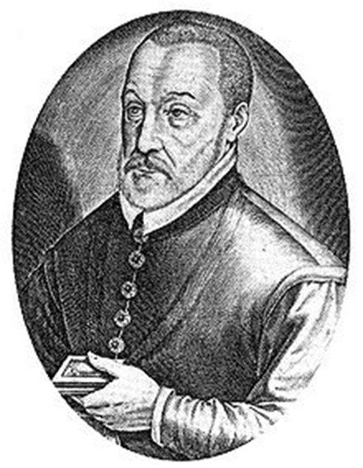
2.2.2 代换密码 ——（三）维吉尼亚密码
维吉尼亚密码最早记录在贝拉索于16世纪所著的书中。
19世纪时被误传为是法国外交官维吉尼亚所创，因此现在被称为“维吉尼亚密码”。
维吉尼亚密码以其简单易用而著称，同时初学者通常难以破解，因而又被称为“不可破译的密码”。
应用：南北战争中的南军
维吉尼亚

Slide 67
2.2.2 代换密码 ——（三）维吉尼亚密码
维吉尼亚密码是多表代换密码的典型代表
多表代换密码使用多个代换表,以隐藏单字母出现的频率分布，每个代换表都可以看成是一个单表代换密码中的代换表。
多表代换密码的工作原理
  将明文划分为长度相同的消息单元，称为明文分组
  对明文成组地进行代换，根据每次使用的不同的代换表，同一个明文字母可以变换成不同的密文字母。
  从而改变了单表代换密码中密文唯一 性的弱点，使密码分析更加困难。

Slide 68
2.2.2 代换密码 ——（三）维吉尼亚密码
维吉尼亚密码的工作原理
该密码体制有一个参数m(密钥的长度)
加解密时，将消息分为m个字母一组进行变换。
变换时，使用26张代换表，根据不同的密钥字母，每个明文字母使用不同的代换表进行加解密。
注意：在维吉尼亚密码中，代换表不再是密钥了。

Slide 69
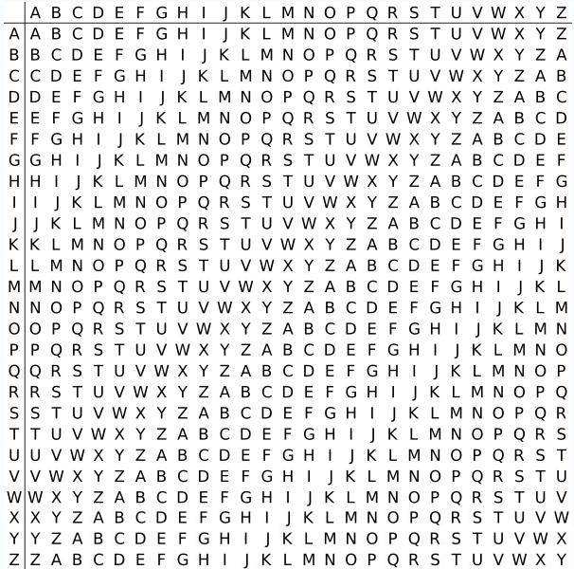
2.2.2 代换密码 ——（三）维吉尼亚密码
维吉尼亚代换表
  每行都由前一行向左偏移一位得到。
  实际就是26个移位密码的代换表
  具体使用哪一行代换表，是基于密钥进行的，在代换过程中会不断地变换。

Slide 70
2.2.2 代换密码 ——（三）维吉尼亚密码
举例
明文：ATTACKATDAWN
密钥：LEMON (m=5)
加密
  明文：ATTAC KATDA WN ←列
  密钥：LEMON LEMON LE ←行
  密文：LXFOP VEFRN HR
(明文第1个字母A，对应密钥第1个字母L。使用表格L行代换表进行加密，得到密文的第1个字母L。其他明文字母依此类推）
解密的过程与加密相反。

Slide 71
2.2.2 代换密码 ——（三）维吉尼亚密码
维吉尼亚密码的密钥空间
密钥空间与密钥长度m有关
  共有26^{m}个密钥，即使m很小，穷举攻击也不太现实
  假设m=5，密钥空间超过1.1×10⁷ ，已超出手工计算进行穷举攻击的能力范围。
  但这并不表示维吉尼亚密码无法用手工破译。

Slide 72
2.2.2 代换密码 ——（三）维吉尼亚密码
维吉尼亚密码的弱点
对所有多表代换密码的破译都是以字母频率为基础的。
同一个明文字母可被加密成不同密文字母，简单的频率分析行不通。
破译的关键在于它的密钥是重复使用的。
故而，维吉尼亚密码的弱点
  当相同字母间隔密钥长度倍数时，被加密成相同字母
破译的突破口
  利用此弱点，寻找密钥长度
  明文：ATTAC KATDA WN
  密钥：LEMON LEMON LE
  密文：LXFOP VEFRN HR

Slide 73
2.2.3 转轮机密码
产生背景
  大量密码体制被攻破
  无线电的普遍使用，增加了对密码技术的需求
转轮机密码是密码技术与电子和机械技术相结合的产物。
人们摆脱了手工作坊式的操作，使得加解密变得更加简单易用，而且可以构造更复杂的密码体制。
它标志着加密机械化的开始

Slide 74
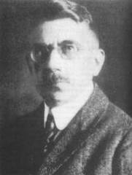
2.2.3 转轮机密码（续）
典型代表—— Enigma
发明者：德国工程师亚瑟·谢尔比乌斯
起初用于商用，后来主要应用于军事。
在二战期间，不但德国使用Enigma，意大利、日本等轴心国成员也都在使用
人们估计，约有十万台Enigma被制造出来。
二战结束后，盟军把缴获的Enigma卖给了一些发展中国家。

Slide 75
2.2.3 转轮机密码（续）
基本结构
  一个键盘、若干灯泡、一系列转轮
  键盘一共有26个键，键盘上方是标示了字母的26个小灯泡
  当某个键被按下时，与相应密文字母对应的小灯泡就亮了起来。
  在显示器的上方是几个转轮，每个转轮是26个字母的任意组合。
键
盘
转
轮
1
转
轮
2
转
轮
n
指
示
灯
…

Slide 76
2.2.3 转轮机密码（续）
2425260102030405060708091011121314151617181920212223
2103150119101426200816072204110517091223180225062413
Enigma的工作原理
每个转轮有26个输入引脚和26个输出引脚，
内部连线将每个输入引脚连接到一个对应的输出引脚，这样每个转轮内部相当于一个单表代换密码。
当按下某一键时，电信号从第一个转轮的输入引脚进入，通过内部连线经过每个转轮，从最后一个转轮的输出引脚输出对应密文字母（点亮）。

Slide 77
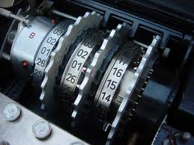
2.2.3 转轮机密码（续）
Enigma的工作原理(续)
这些转轮被称作转子。
为了实现复杂的多表代换，打破明文与密文之间固定的代换关系，在每次击键输出密文字母后，转子都要发生转动。
以此改变相邻转子之间的对应关系，从而实现复杂的多表代换功能。
实际上，转子的初始设置就是密钥

Slide 78
2.2.3 转轮机密码（续）
Enigma的工作原理(续)
对于3个转子的情况(德国国防军版)，根据每个轮子转动快慢不同，分为慢转子、中转子和快转子
快转子转动26次后，中转子就转动一个位置；中转子转动26次后，慢转子就转动一个位置。
在加密（或解密）26³ =17,576个字母后，所有转子就会恢复到初始状态。
有n个转轮的转轮机是一个周期长度为26^{n} 的多表代换密码。
另外，还利用键盘和第一个转子之间的连接板实现的简单代换，以增加输出的复杂性来对抗穷举攻击。

Slide 79
2.2.3 转轮机密码（续）
ABCDEFGHIJKLMNOPQRSTUVWXYZ
2425260102030405060708091011121314151617181920212223
2103150119101426200816072204110517091223180225062413
2601020304050607080910111213141516171819202122232425
2001060415031412230516022219111825241307100821092617
0102030405060708091011121314151617181920212223242526
0818261720221003131104230524091225161906152102070114
ABCDEFGHIJKLMNOPQRSTUVWXYZ
ABCDEFGHIJKLMNOPQRSTUVWXYZ
2425260102030405060708091011121314151617181920212223
2103150119101426200816072204110517091223180225062413
2601020304050607080910111213141516171819202122232425
2001060415031412230516022219111825241307100821092617
2601020304050607080910111213141516171819202122232425
1408182617202210031311042305240912251619061521020701
ABCDEFGHIJKLMNOPQRSTUVWXYZ
A→B
B→I
C→E
……
A→E
B→Q
C→T
……
慢
中
快
慢
中
快
初始设置
在一次击键后的设置

Slide 80
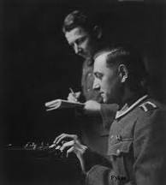
2.2.3 转轮机密码（续）
对Enigma的破译
1931，德国密码处工作的施密特向法国情报人员提供了两份有关Enigma的操作和转子内部线路的资料(这说明做到绝对保密算法比较困难)
但是法国人无法破译它。法军认为，《凡尔赛条约》限制了德军的发展，即使无法破译德军的密码，将来在战场上相遇也不会吃多大亏。
在得出德军密码“无法破译”的结论之后，法国人就再也没有用心地研究它了。

Slide 81
2.2.3 转轮机密码（续）
对Enigma的破译(续)
波兰是一战后新独立的国家，但夹在德、苏两大军事强国之间，而两国都对波兰领土垂涎三尺。
残酷的国际形势迫使波兰需要时刻了解德、苏的内部信息。
波兰从法国那里得到施密特透露的情报，并成功破译了Enigma。(破译突破口是德国人使用Enigma不当造成的）

Slide 82
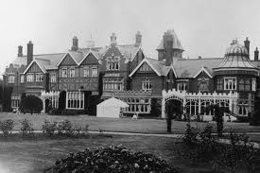
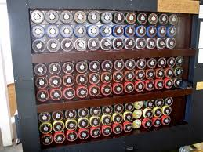
2.2.3 转轮机密码（续）
对Enigma的破译(续)
二战爆发后，英、法获知了破译Enigma的方法，并投入大量人力和资金对改进型Enigma进行破译。
盟军设计的专门用来破译Enigma的机器“炸弹” 也大大提高了布莱切利庄园的工作效率。

Slide 83



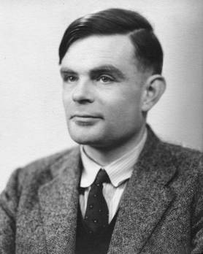
2.2.3 转轮机密码（续）
对破译Enigma做出贡献的人
雷耶夫斯基、罗佐基、佐加尔斯基
—— 波兰三杰
1954年7月7日，图灵自杀，时年42岁

Slide 84
2.3 对称密码体制
密码学发展至今，有两大类密码体制：一类是对称密码体制，另一类是非对称密码体制（或称公开密钥密码体制）。
一个密码体制由算法和密钥两个基本组件构成。
早期的密码技术，其安全性依赖于算法；而现代的密码技术，其算法可以公开，安全性完全依赖于密钥，称为基于密钥的算法。
流密码 (序列密码)
对称密码
密
码
体
制
加解密使用相同的密钥
分组密码
非对称密码 (公钥密码)
加解密使用不同的密钥

Slide 85
2.3 对称密码体制（续）
2.3.1 对称密码体制概述
  （1）一次一密
  （2）流密码
  （3）分组密码
2.3.2 DES
  （1）DES的描述
  （2）DES的安全性
  （3）针对DES的攻击
2.3.3 分组密码的工作模式
2.3.4 对称密钥管理

Slide 86
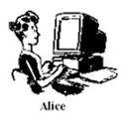
（一）一次一密
2.3.1 对称密码体制概述
加解密很简单
  加密：明文流与密钥流对应比特异或
  解密：密文流与密钥流对应比特异或
1001010101101…
密钥流
1111010110101…
明文流
0110000011000…
密文流

Slide 87
2.3.1 对称密码体制概述
随机性的重要性
假设你想做一个发布天气预报的网站，发布的信息是“下雨”或“不下雨”(注意，只有两种天气情况)
你自己没有预测设备，但有一个气象台也发布同样的信息。
你希望借助气象台发布的信息来发布自己的信息。
你具体应该怎么操作？
下面分3种情况讨论：

Slide 88
2.3.1 对称密码体制概述
随机性的重要性
如果气象台的预测挺准，预测正确的概率是0.9，你应该怎么办？
    气象台说“下雨” ，你就说“下雨”
    气象台说“不下雨”，你就说“不下雨”
  你预测正确的概率也将高达0.9
如果气象台的预测挺不准，预测正确的概率只有0.1，你应该怎么办？
    气象台说“下雨”，你就说“不下雨”
    气象台说“不下雨”，你就说“下雨”
  你预测正确的概率同样可以高达0.9

Slide 89
2.3.1 对称密码体制概述
随机性的重要性
如果气象台预测正确的概率是0.5，你应该怎么办？
    气象台发布的信息对你已经毫无用处
    你自己在家抛硬币，正确概率也是0.5
只要气象台提供信息的概率偏离½，就是有用的。恰是½(随机)的话，就毫无用处。
由此可见，随机性在密码学上的意义相当重要。

Slide 90
2.3.1 对称密码体制概述
一个哲学问题
是否存在真正的随机性，这是一个哲学问题
哲学家们经常会问这样的问题：
  是否存在真正的随机性？
  怎么知道一串序列是否是真随机的？
  “101110100”比“101010101”更随机吗？
量子力学告诉我们
  现实世界中存在真随机性

Slide 91
2.3.1 对称密码体制概述
很不幸，计算机不能产生真正的随机数
  对于相同的输入，在相同计算环境下，计算机只能产生相同的输出
  计算机产生的一系列所谓的随机数是周期性的(周期可以很大)
  任何周期性的东西都是可预测的，可预测的就不是真随机的
  要想产生真正的随机数，需要随机的输入，但计算机本身无法提供随机输入
任何人考虑用数学的方法产生随机数肯定
是不合理的。
—— 冯·诺依曼

Slide 92
2.3.1 对称密码体制概述
三种类型的随机序列
(一般)伪随机序列
密码学意义上安全的伪随机序列
真随机序列

Slide 93
2.3.1 对称密码体制概述
(一般)伪随机序列
计算机只能产生伪随机序列(数)。
什么样的序列才算是伪随机的？
它应该满足下面的性质：
  看上去是随机的
这表明它通过了所谓的随机性统计测试：
  1和0的数目应该大约相等
  一些0和1组成的模式出现的不要“太频繁”，也不要 “太不频繁”？
    …
(伪随机序列应该在统计上是随机的)

Slide 94
2.3.1 对称密码体制概述
密码学意义上安全的伪随机序列
并不是任何伪随机序列都能用于密码学。
密码学意义上安全的伪随机序列，还必须具备另一个性质：
  它是不可预测的
    即使知道了产生序列的算法、以前产生的所有比特，也不可能通过计算来预测下一个比特是什么
    目的是防止攻击者在知道若干比特后，成功猜测后续比特

Slide 95
2.3.1 对称密码体制概述
真随机序列
如果一个序列具有下面的3条性质，它就是真随机序列：
  无规律性（无可预测性）：序列的每一个元素应当无法通过前面的元素预测出来，且没有显著的模式或重复结构。
  均匀分布：在足够长的序列中，0和1等各个符号出现的频率应该非常接近，接近于理论上的均匀分布。
  不相关性（无记忆性）：序列中的任意两个元素之间应该是独立的，前一个元素的值不会影响后一个元素的概率分布。

Slide 96
2.3.1 对称密码体制概述
如何得到真随机序列?
  使用一种专门的设备(真随机序列发生器)，输入是各种无法预测的信号：周围空气状况、电流的变化率…
  输入是不断变化的，输出也就不可重复。
  有人能预测产生的下一个数吗？
    他必须重构输入信号，这没人能做到

Slide 97
2.3.1 对称密码体制概述（续）
（一）一次一密（续）
一次一密的特点
  密钥流是真随机序列，且不重复使用(故而得名一次一密)。
安全性基于密钥流的随机性
  由于密钥流是真随机的，没有人能预测下一个比特是什么。

Slide 98
2.3.1 对称密码体制概述（续）
（一）一次一密（续）
一次一密是唯一得到证明的无条件安全的密码体制。
  即使攻击者具有无限的计算资源和计算能力，也无法破译一次一密(理论上不可破译，无条件安全的)。
  因为：密钥是随机的，而且明文与密钥是统计上相互独立的，使得密文也是随机的，故而密钥的随机性很好的隐藏了明文的统计特性。

Slide 99
2.3.1 对称密码体制概述（续）
为什么一次一密很好的隐藏明文的统计特性
  密钥流是随机的，则每个密钥比特的概率满足：
  Pr[k=0]=1/2, Pr[k=1]=1/2
  假设明文流某个比特的概率满足：
  Pr[m=0]=p, Pr[m=1]=1-p
  对应的密文比特的概率：
  Pr[c=0] = ?
  = Pr[k=0]*Pr[m=0]+Pr[k=1]*Pr[m=1]=1/2
  Pr[c=1] = ?
  = Pr[k=0]*Pr[m=1]+Pr[k=1]*Pr[m=0]=1/2
  因此密文流一定是随机的

Slide 100
无条件安全(完善保密性)
2.3.1 对称密码体制概述（续）
什么是无条件安全
  对于任意密文y和明文x，都有Pr[x|y]=Pr[x]
  即，不能通过分析密文获得明文的任何信息
注意：如果重复使用同一个密钥加密不同的明文，一次一密就很容易被破译。
若攻击者获得了一个密文c=(c₁ c₂ c₃ … c_{i} …) 和对应明文m=(m₁ m₂ m₃ … m_{i} …) 时，就很容易得出密钥 k=(k₁ k₂ k₃ … k_{i} …)。(已知明文攻击)
若重复使用该密钥，一次一密就很不安全。

Slide 101
一次一密的实用性不强
2.3.1 对称密码体制概述（续）
一次一密只使用异或运算，软硬件实现非常简单。
但实用性不强，主要原因在于它要求：
  密钥是真随机的
  密钥长度至少等于明文长度；
  每个密钥只用一次。
分发和存储这样的随机密钥序列，并确保密钥的安全都是很因难的；如何获得真随机序列也是一个现实的问题。
这限制了它在商业上的应用，但在需要无条件安全的军事或政府领域仍有应用。

Slide 102
（二） 流密码
2.3.1 对称密码体制概述（续）
一次一密不太实用，但能不能找到一种方法，既降低密钥管理的难度，又达到所需的安全性？
流密码的基本思想
  用一个较短的密钥生成密钥流，在攻击者(计算能力是有限的)看来是随机的(伪随机的)。
  不是无条件安全的，仅是计算上安全的

Slide 103
2.3.1 对称密码体制概述（续）
（二） 流密码原理图
k
安全信道
k
密钥流
生成器
密钥流
生成器
k_{i}
k_{i}
E_{ki} (m_{i})
信道
D_{ki}(c_{i})
m_{i}
c_{i}
c_{i}
m_{i}
通常，加解密使用“异或”运算
  密钥流与明文流的对应比特进行异或，得到密文流

Slide 104
2.3.1 对称密码体制概述（续）
（二） 流密码的分类
同步流密码
    密钥流只根据密钥产生，与明文流无关
自同步流密码
    密钥流不仅与密钥有关，还与明文流有关

Slide 105
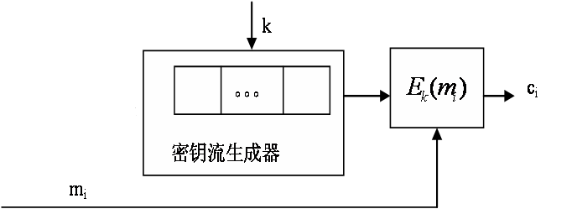
2.3.1 对称密码体制概述（续）
同步流密码
特点：
  通信双方的密钥流生成器具有相同的密钥和相同的初始状态,就能产生相同的密钥流。
  通信双方必须保持精确同步,才能正确解密。
  没有差错传播。

Slide 106
2.3.1 对称密码体制概述（续）
自同步流密码
特点：
  密钥流与明文流有关
  把明文的每个比特扩散在密文的多个比特中,强化了抗统计分析的能力
  具有有限的差错传播，具有自同步能力

Slide 107
2.3.1 对称密码体制概述（续）
密码学意义上安全的伪随机序列
（二） 流密码（续）
密钥
密钥流生成器
1001010101101…
密钥流
1111010110101…
明文流
0110000011000…
密文流
设计流密码的关键
  如何生成伪随机性“好”的密钥流
  故而，关键在于密钥流生成器的设计

Slide 108
2.3.1 对称密码体制概述（续）
两个相关概念——游程、自相关函数
游程——若干个连续的比特
  若存在一段序列
    两端为0中间连续k个1，称长为k的“1游程”。
    两端为1中间连续k个0，称长为k的“0游程”。
例如：
0110是长为2的“1游程”
1000001是长为5的“0游程”
101是长为1的“0游程”

Slide 109
2.3.1 对称密码体制概述（续）
自相关函数
  设a=a₁a₂a₃…是周期为p的比特序列，则称函数
  为周期序列a的自相关函数。
时，
称为同相自相关函数
当
当
时，称 为异相自相关函数

Slide 110
2.3.1 对称密码体制概述（续）
时，自相关函数演示
序列自身平移后，对应位异或
0101101101011101110000110011001010101101
…

Slide 111
2.3.1 对称密码体制概述（续）
哥伦布三假设: 一般伪随机序列应满足的特性
(G1)：在一个周期内，0与1出现的个数至多相差1。
(G2)：在一个周期内，长度为i 的游程个数占游程总数的1/2^{i}，i=1,2, …。且在长度为i的游程中，“0游程”与“1游程”数目至多相差一个。
(G3)：异相自相关函数是一个常数。
G1说明：序列中0、1出现的概率基本相同
G2说明：0、1在每一位置上出现的概率相同
G3说明：通过平移序列不能给出其它任何信息

Slide 112
2.3.1 对称密码体制概述（续）
满足哥伦布三假设的序列就是“看上去随机”的序列
但密码学上使用的伪随机序列，除满足G1,G2, G3外，还应满足以下三个性质：
(C1) 周期p要长. 如p>10⁵⁰.
(C2) 生成容易.
(C3) 具有不可预测性:
当序列的任何部分泄露时,要分析整个序列, 在计算上是不可行的.
C3决定了密码的强度, 是流密码理论的核心
主要研究问题:
线性复杂度, 相关免疫性,不可预测性等.

Slide 113
2.3.1 对称密码体制概述（续）
密钥流生成器
通常所说的设计流密码，实际就是设计密钥流生成器
若密钥流是真随机的(一定是非周期的)，流密码体制实际上是一次一密体制，但这需要无限的存储单元。
实际中，多采用有限的存储单元和确定性算法来实现。

Slide 114
2.3.1 对称密码体制概述（续）
（二） 流密码（续）
密钥流生成器的组成
  驱动部分
    为非线性组合部分提供统计特性“好”的序列(一般伪随机序列)
  非线性组合部分
    将提供的输入序列组合成密码学特性“好”的序列(密码学意义上安全的伪随机序列)

Slide 115
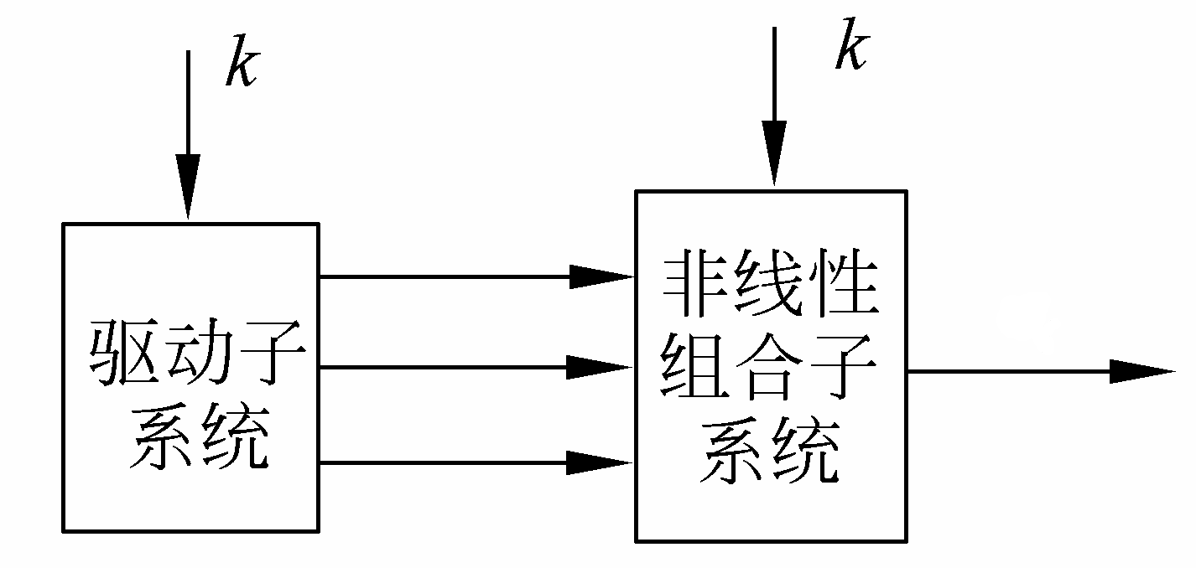
2.3.1 对称密码体制概述（续）
（二） 流密码（续）
密钥流生成器

Slide 116
2.3.1 对称密码体制概述（续）
（二） 流密码（续）
驱动部分应该实现简单，且提供统计特性较好的序列。
  反馈移位寄存器(FSR)可以满足该要求，是流密码设计中的常用模块
若反馈函数是线性的，则称为线性反馈移位寄存器(LFSR)，否则称为非线性反馈移位寄存器(NFSR)。

Slide 117
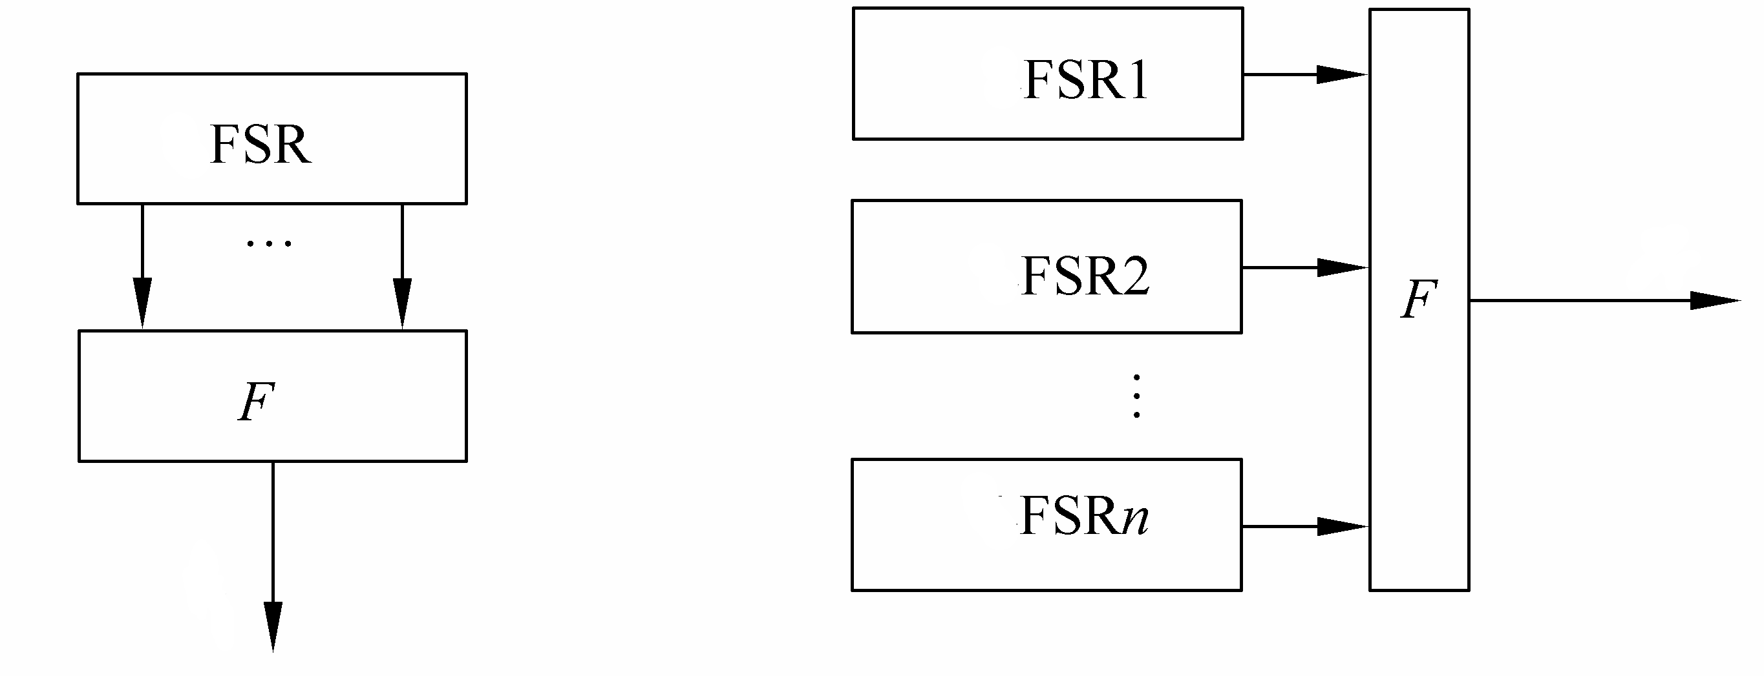
2.3.1 对称密码体制概述（续）
常见的两种密钥流生成器

Slide 118
2.3.1 对称密码体制概述（续）
反馈移位寄存器(FSR)
FSR是序列密码设计中最常用的模块
FSR的组成
移位寄存器
1
2
3
r
f
反馈函数

Slide 119
2.3.1 对称密码体制概述（续）
FSR的功能
  以密钥为初始状态（输入）
  按照确定的递推关系
  产生一个周期长、线性复杂度高、统计特性好的初始序列
  并将输出提供给非线性组合等密码变换，以产生抗密码分析能力强的伪随机序列

Slide 120
2.3.1 对称密码体制概述（续）
若反馈函数是线性的，则称为线性反馈移位寄存器(LFSR)，否则称为非线性反馈移位寄存器(NFSR)。
4
3
2
1
4级LFSR
反馈函数

Slide 121
2.3.1 对称密码体制概述（续）
3
2
1
3级NFSR
反馈函数

Slide 122
2.3.1 对称密码体制概述（续）
反馈函数通常表示为：
函数f是一个含有n个变量的布尔函数

Slide 123
2.3.1 对称密码体制概述（续）
布尔函数简介
一般地，我们定义n元布尔函数为如下映射：
记为
布尔函数有两种表示形式
  真值表
    把n个变量对应的每组取值(2^{n}组)和对应的函数值全部列成表格。
  多项式

Slide 124
2.3.1 对称密码体制概述（续）
举例
例如
  真值表
  多项式表示
x₁ | x₂ | f
0 | 0 | 0
0 | 1 | 1
1 | 0 | 1
1 | 1 | 0

Slide 125
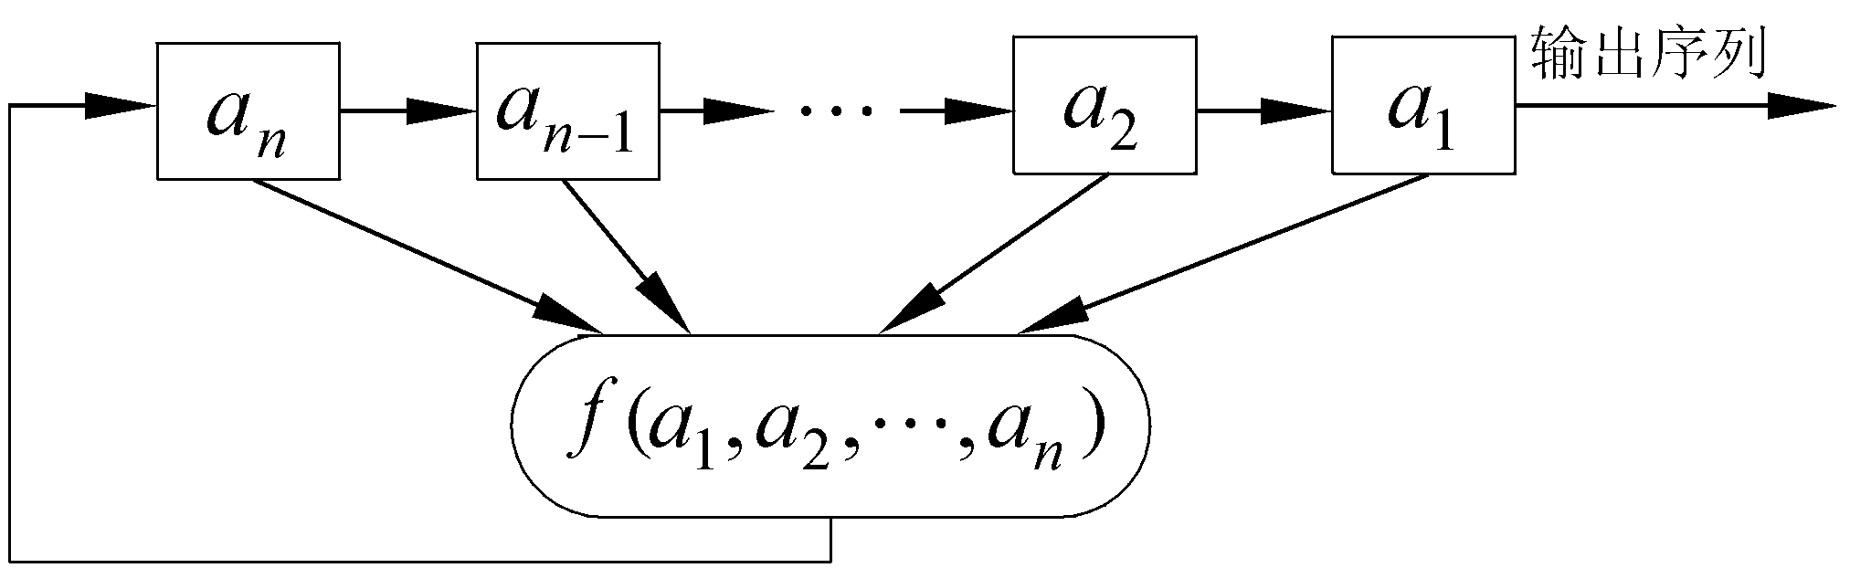
2.3.1 对称密码体制概述（续）
FSR的工作原理
  功能完全由反馈函数f(·)决定
  在每个时刻，各级都有一个值，称之移位寄存器的一个内部状态
  在时钟脉冲控制下，各级的值各向前移动一级(移位寄存器进入新的内部状态)
  最前面一级作为输出，最后一级的值由f(·)的输出填充
（二） 流密码（续）

Slide 126
2.3.1 对称密码体制概述（续）
（二） 流密码（续）— FSR举例
a3
a2
a1
初始状态：
0 0 1
密钥
1 0 0 1
    1 1 0 0
    1 1 1 0
    0 1 1 1
1 0 1 1
    0 1 0 1
    0 0 1 0

Slide 127
2.3.1 对称密码体制概述（续）
（二） 流密码（续）— 密钥流生成器用途
用途很广：
  流密码（加密）
  生成随机数（序列）
  生成密钥（本质上也是一个随机数）
  …
当它用于生成随机数（序列）时，又称作伪随机序列发生器
此时，密钥便称作种子

Slide 128
2.3.1 对称密码体制概述（续）
（二） 流密码（续）
为什么不直接使用种子作随机数?
  速度问题：收集种子通常很耗时
  熵(不确定性)：种子的熵通常比较低，但不管种子的熵如何，伪随机序列发生器都能产生通过统计性好的序列。

Slide 129
2.3.1 对称密码体制概述（续）
（二） 流密码（续）— 攻击
攻击者可能尝试重构生成密钥流的种子。
攻击原理：
  攻击者完全可以知道你收集种子的方法(柯克霍夫斯原则)
  如果你使用的种子不够 “好”，就很容易被攻击者重构。
必须使用“好”的种子，使之具有不可预测性

Slide 130
2.3.1 对称密码体制概述（续）
（二） 流密码（续）— 攻击Netscape的种子
SSL是Netscape开发的安全协议，并嵌入到Navigator浏览器中。
SSL使用对称密码加密数据，使用伪随机序列发生器生成密钥。
1.1版本中，利用时间、进程ID作为种子。

Slide 131
2.3.1 对称密码体制概述（续）
（二） 流密码（续）— 攻击Netscape的种子
I.Goldberg 和 D.Wagner发现
  不管攻击者是否可以闯入计算机，都很容易知道进程ID，因为它只有15比特
  时间？协议开始时的年月日分钟很容易知道
  秒？只有60种可能
他俩不到一分钟便可以重构种子，并获得密钥
2.0版本做了修改，增加了很多收集种子的方法

Slide 132
2.3.1 对称密码体制概述（续）
（二） 流密码（续）— 攻击Netscape的种子
如何收集种子？
  毫秒计的时间，用户的输入、鼠标点击的位置，…
  它们混合在一起便有了不可预测性，可以抵抗攻击者猜测种子。

Slide 133
2.3.1 对称密码体制概述（续）
（二） 流密码（续）—设计原则总结
设计一个性能良好的流密码是一项十分困难的任务。
最基本的设计原则是“密钥流的不可预测性”，它可分解为下述基本原则：
  周期长
  线性复杂度高
  统计性能好
  足够的“混乱”
  足够的“扩散”
  抵抗不同形式的攻击

Slide 134
2.3.1 对称密码体制概述（续）
（三） 分组密码
分组密码是许多密码系统中一个重要组成部分
特点：
  将明文分成等长(比特)的明文分组。
  输入一个明文分组，输出一个等长(通常)的密文分组。
主要应用：
  加密
  流密码的构造模块
  Hash函数、消息认证码(MAC)的构造模块

Slide 135
2.3.1 对称密码体制概述（续）
（三） 分组密码（续）
问题
  明文长度是可变的，按固定长度分组时，往往最后一个分组的长度不足。
  如何解决？

Slide 136
2.3.1 对称密码体制概述（续）
（三） 分组密码（续）
解决方法——填充(Padding)
  填充一些字符补齐最后一个分组。
  把最后一个分组的最后一个字节称作填充指示符，所表示的十进制数字就是填充了多少字节。
  明文尾部、填充的字符和填充指示符一起作为最后一组进行加密。
最后一个分组
明文尾部
填充的字符
指示符

Slide 137
2.3.1 对称密码体制概述（续）
（三） 分组密码（续）
设计分组密码的实质：
  设计一种算法，能在密钥控制下，把n比特明文分组简单而迅速地置换成唯一n比特的密文分组，并且这种变换是可逆的（解密）。
  所以，它必须是一个双射函数(因为明文分组空间等于密文分组空间)。

Slide 138
2.3.1 对称密码体制概述（续）
（三） 分组密码（续）
分组密码的性能要求
安全性
运行速度
存储量(程序的长度、分组长度、高速缓存大小)
实现平台(硬件、软件、芯片)
(这些都需要与安全性要求之间进行适当的折中)

Slide 139
2.3.1 对称密码体制概述（续）
（三） 分组密码（续）
分组密码的安全要求
分组长度要足够大
  防止对明文穷举攻击
密钥空间要足够大
  尽可能消除弱密钥，使所有密钥同等的好，防止穷举密钥攻击
算法要足够复杂
  密文与明文、密钥之间没有简单的关系可循，能抗击各种已知的攻击
加密、解密算法简单
  易于软、硬件实现
便于安全性分析
  破译是困难的，但算法却简洁清晰

Slide 140
2.3.1 对称密码体制概述（续）
（三） 分组密码（续）— 设计思想
设计分组密码使用的两种基本技术
  混乱(confusion)
  扩散(diffusion)
混乱和扩散的思想由香农提出，目的是抵抗攻击者对密码系统的统计分析。

Slide 141
2.3.1 对称密码体制概述（续）
（三） 分组密码（续）— 设计思想
混乱
  目的：使明文和密文之间、密钥和密文之间的相关统计特性极小化，从而使攻击者无法找到密钥。
  常用方法：代换

Slide 142
2.3.1 对称密码体制概述（续）
（三） 分组密码（续）— 设计思想
扩散
  目的：将明文及密钥的影响尽可能迅速地散布到较多个密文比特中。
  常用方法：置换(密文每一比特由明文中多个比特产生)

Slide 143
2.3.1 对称密码体制概述（续）
（三） 分组密码（续）— 代换结构
代换结构是分组密码里常用的模块。
用于实现混乱
功能类似于古典密码里的代换表，只不过是用于对比特的代换，而不是对字符或字母的代换

Slide 144
2.3.1 对称密码体制概述（续）
（三） 分组密码（续）— 代换结构
如果明文分组为n比特，则明文分组有都少个可能的取值？
  2^{n}
加密时，明文的每个分组都应产生唯一的密文分组(具有可逆性，为了解密)，称这种明文分组到密文分组的可逆变换为代换。
不同可逆变换有多少个？
  2^{n}!

Slide 145
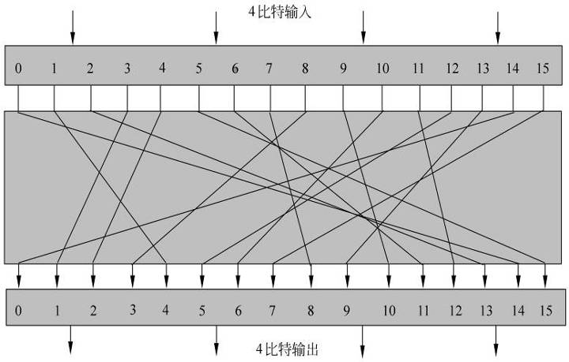
2.3.1 对称密码体制概述（续）
（三） 分组密码（续）— 代换结构
4比特明文分组产生16个可能的输入值
代换结构将一个值映射为16个可能的输出值之一
每一输出值由4个密文比特组成
输入：0101
输出：1111
输入：1110
输出： 0000
n=4的代换结构

Slide 146
2.3.1 对称密码体制概述（续）
（三） 分组密码（续）— 代换结构
如果分组长度太小，系统则等价于古典的代换密码，容易通过对明文的统计分析而被攻破。
但从实现的角度来看，构造分组长度很大的代换结构也不现实。
实际中，常将明文分组再分成较小的“段”，对每个“段”用不同的代换结构(子代换)进行变换，称每个子代换为代换盒，简称为S盒。

Slide 147
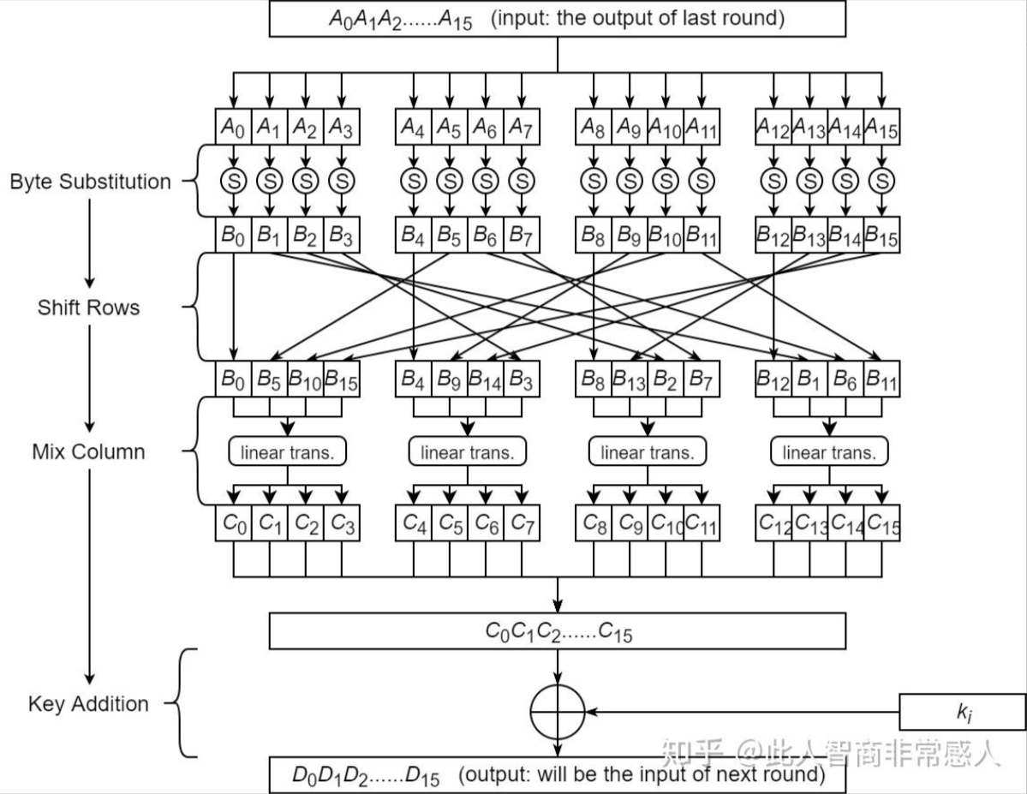
2.3.1 对称密码体制概述（续）
（三） 分组密码（续）— AES中的代换与置换

Slide 148
2.3.2 DES
计算机通信网的形成与发展，要求信息产业标准化，安全保密亦不例外。
只有标准化，才能真正实现网络的安全，才能推广使用加密手段，以便于训练、生产和降低成本。

Slide 149
背景资料
2.3.2 DES（续）
1971年，IBM公司由Horst Feistel领导研究出LUCIFER密码算法，并应用于商业领域。
1973年，美国NBS公布征求加密标准的建议。IBM 提交了研究成果。
1977年1月15日，被批准为联邦标准[FIPS PUB 46]，并设计推出DES芯片(LUCIFER的改进版)。
美国ANSI、ISO先后将其作为标准
1998年，NSA宣布不再批准DES作为联邦标准。
DES虽然已有替代的数据加密标准(AES)，但它是一种最有代表性的分组加密体制。
DES发展史确定了发展公用标准算法的模式。

Slide 150
DES的描述
2.3.2 DES（续）
软件实现原则
  输入/输出均为8比特的倍数，使用标准处理器的基本指令（加法、移位）完成
硬件实现原则
  可以使用相同的器件来进行加/解密运算，尽量使用标准组件结构

Slide 151
2.3.2 DES（续）
明文分组、密文分组、密钥长度都是64比特
有效密钥长度56比特(有8比特奇偶校验位)。
DES的解密过程与加密过程完全相同
  唯一不同的是，子密钥的使用顺序完全相反
    加密： k₁,k₂,k₃, … , k₁₆
    解密：k₁₆, … , k₃, k₂, k₁
Notes:
56bits的密钥64比特的分组上（至多）可实现(2^64)!种可能双射中的2^56种。
解密过程与加密过程完全相同，为什么？大家可以思考下，我们下节课讲。

Slide 152
2.3.2 DES（续）
子模块主要包括：
  16个子密钥生成器
  初始置换
  16轮迭代的乘积函数F
  逆初始置换(末置换)
核心模块
  乘积函数F
  Feistel网络
Notes:
56bits的密钥64比特的分组上（至多）可实现(2^64)!种可能双射中的2^56种。

Slide 153
2.3.2 DES（续）
子密钥生成器
64bit 明文分组
56bit 密钥
初始置换
置换选择1
K₁
第1轮
置换选择2
循环左移
K₂
第2轮
置换选择2
循环左移
K₁₆
第16轮
置换选择2
循环左移
32bit 对换
逆初始置换
DES运行机制
64bit 密文分组

Slide 154
2.3.2 DES（续）
初始置换、逆初始置换
在密码学意义上作用不大。
作用在于，打乱原来输入的码字划分关系。
并将原来明文分组的校验位x₈, x₁₆,☹, x₆₄变成初始置换的输出的一个字节。

Slide 155



2.3.2 DES（续）
初始置换
逆初始置换
校验位变成初始置换输出的一个字节

Slide 156
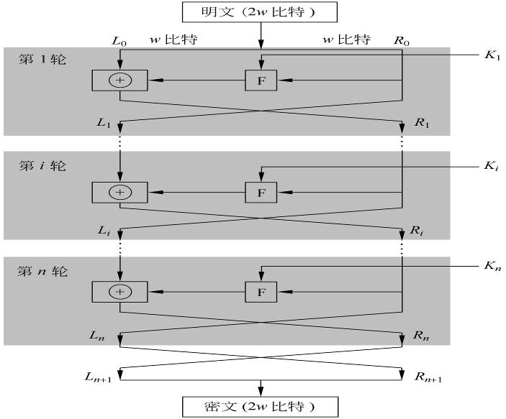
16轮迭代
2.3.2 DES（续）
Notes:
注意，最后一轮之后，先要将左右两部分进行交换，然后再IP⁻¹

Slide 157
2.3.2 DES（续）
DES的一轮运行机制
32bit
32bit
28bit
28bit
扩展E
左移
左移
48
F
K_{i}
置换选择2
替换S
32
置换P
Feistel网络
子密钥生成器

Slide 158
Feistel 网络的参数与特性
2.3.2 DES（续）
分组大小
  分组越大越安全，但算法越慢
密钥长度
  密钥越长越安全，但算法越慢
轮次数
  轮次数越多越安全，但算法越慢
子密钥生成算法
  算法越复杂越安全，但算法越慢
轮函数
  轮函数越复杂越安全，但算法越慢

Slide 159
DES核心部分——乘积函数F
2.3.2 DES（续）
F有三个关键函数：
  扩展函数E (E盒)
  选择压缩运算S (S盒)
  置换运算P (P盒)

Slide 160
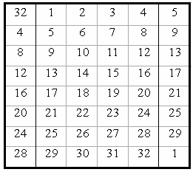
扩展运算E
2.3.2 DES（续）
功能：将32比特输入扩展成48比特输出
  对原第32, 1, 4, 5, 8, 9, 12, 13, 16, 17, 20, 21, 24, 25, 28, 29各比特都重复一次,实现数据扩展。将表中数据按行读出得到48比特输出。
E盒

Slide 161
2.3.2 DES（续）
E盒的目的
  产生与密钥长度相同的数据，以便进行异或运算。
  提供了更长的结果，在S盒运算时能进行压缩。
密码学上的主要目的
  实现雪崩效应：输入的一位将在后续运算中影响两个S盒的输入，输出对输入的依赖性将传播得更快。

Slide 162
选择压缩运算S
2.3.2 DES（续）
功能：将输入的48 bit数据自左至右分成8组，每组为6 bit。而后并行送入8个S盒(每个S盒为一非线性代换结构，输出为4bit)
整个运算形成32比特输出
它是DES里唯一的非线性部分
E盒的 48 bit 输出
48 bit 子密钥
x₅ x₄ x₃ x₂ x₁ x₀
S盒
S1
S2
S3
S4
S5
S6
S7
S8
S盒
y₃ y₂ y₁ y₀
P

Slide 163
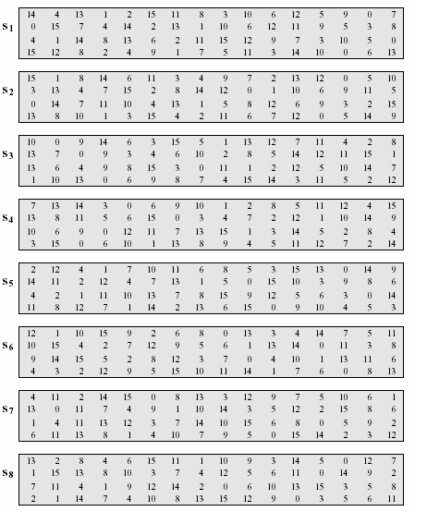
2.3.2 DES（续）
行
列
1 1 0 0 1 1
x₅ x₄ x₃ x₂ x₁ x₀
S盒
y₃ y₂ y₁ y₀

Slide 164
S盒的设计准则
2.3.2 DES（续）
迄今为止，有关方面未曾完全公开有关DES的S盒的设计准则。Branstead等曾披露过下述准则：
  输出都不是输入的线性或仿射函数。
  改变一个输入比特，输出至少有两比特产生变化，即近一半产生变化。
  任一输入位保持不变，其它5位输入变化时(共有2⁵ =32种情况)，输出中的0和1的总数近于相等。
这三点使DES的S盒能够实现较好的混乱。

Slide 165
置换运算P
2.3.2 DES（续）
功能：对S₁至S₈盒输出的32比特进行坐标置换。
16 07 20 21 29 12 28 17
01 15 23 26 05 18 31 10
02 08 24 14 32 27 03 09
19 13 30 06 22 11 04 25

Slide 166
DES的安全性
2.3.2 DES（续）
DES的安全性主要依赖于8个非线性代换S盒
具有雪崩效应
  明文或密钥的一点小的变动使密文发生一个大的变化。
DES算法目前最大的问题
  随着计算机技术的飞速发展，56比特的有效密钥长度不足以抵御穷举攻击。
  因为密钥空间大小只有2⁵⁶ ≈ 10¹⁷

Slide 167
DES的安全问题
2.3.2 DES（续）
互补性
  若明文分组逐位取补，密钥逐位取补，则密文分组也会逐位为补。
  这种互补性会使DES在选择明文攻击下的工作量将减半。
弱密钥
  如果给定初始密钥k，各轮的子密钥都相同，即有 k₁=k₂= … =k_{16，}就称给定密钥k为弱密钥。
  DES中至少有4个弱密钥。

Slide 168
DES的安全问题1
2.3.2 DES（续）
  弱密钥的问题是，用它加密2次或解密2次都可恢复出明文。因此，在弱密钥下，加密运算和解密运算没有区别。
  弱密钥下，使DES在选择明文攻击下的工作量减半。
  但这并不严重，因为随机地选择密钥，弱密钥所占比例极小，而且稍加注意就不难避开。
  因此，弱密钥的存在不会危及DES的安全性。

Slide 169
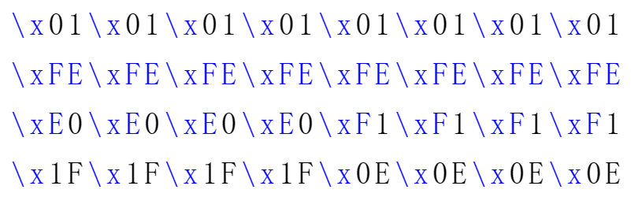
DES的安全问题2
2.3.2 DES（续）
弱密钥
半弱密钥
  有些成对的密钥中的一个能用来解密由另一个密钥加密的消息，这种密钥称作半弱密钥。
  DES中至少有6对半弱密钥

Slide 170
DES的安全问题3
2.3.2 DES（续）
为啥要迭代16轮？（8、32？）
  经证明，迭代8次后密文基本上是所有明文和密钥的随机函数。
  如果DES有15轮，那么已知明文攻击比穷举攻击有效。
  有趣的是，恰好16轮时，只有穷举攻击最有效。

Slide 171
DES的安全问题4
2.3.2 DES（续）
S盒的设计问题
  DES依靠S盒实现非线性变换，但NSA被指责在S盒的设计上隐藏了“陷门”。

Slide 172
针对DES的攻击
2.3.2 DES（续）
差分密码分析
  1990年，以色列密码学家E.Biham和A.Shamir提出，可对DES进行选择明文攻击。
  该成果主要是理论上的。因为它所要求的时间量和数据量超出每个人的承受能力。
  因此如果正确实现DES算法，对差分密码分析仍是安全的。
  为什么DES能抵抗差分密码分析呢？
    设计者早在差分密码分析法公布于世之前就已经知道了这种攻击方法。

Slide 173
2.3.2 DES（续）
穷举密钥攻击
  由于DES的有效密钥长度只有56比特,因此考虑穷举密钥攻击还是很靠谱的。
  1999年1月，电子前沿基金会(Electronic Frontier Foundation)仅用22小时15分钟，就宣告破解了一个DES的密钥。

Slide 174
对DES的改进
2.3.2 DES（续）
几种改进方法
  三重DES
  DESX
  更换S盒
  使用独立子密钥
  …

Slide 175
对DES的改进1
2.3.2 DES（续）
三重DES(3DES)使用两个或三个密钥，执行三次DES算法。做法有许多方式：
  DES-EEE3
  DES-EDE3
  DES-EEE2
  DES-EDE2
在此方式下，使用三个不同的密钥，有效密钥长度可达168位。使用两个不同的密钥，有效密钥长度可达112位，可以增加DES的安全性。
1985年，3DES成为美国的商用加密标准[RFC 2420]。

Slide 176
对DES的改进2
2.3.2 DES（续）
例：DES-EDE3，是以三个不同的密钥，以加密-解密-加密的方式依次处理。
M
E
D
E
C
K1 K2 K3
C
D
E
D
M

Slide 177
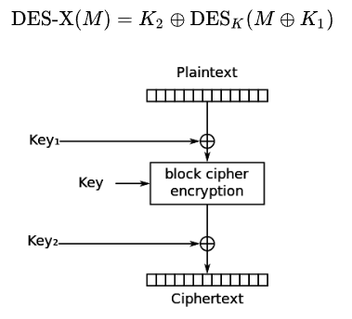
对DES的改进3
2.3.2 DES（续）
DESX
  用3DES加密时，效率只有原DES的1/3。
  RSA公司的R.Rivest提出DESX作为DES的扩充版本。
  希望以更少的效率损失增加密钥的长度及穷举攻击的难度。

Slide 178
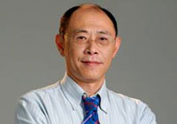
其他分组密码体制
2.3.2 DES（续）
IDEA
  由来学嘉与J.Massey提出
  明文分组/密文分组：64比特
  密钥：128比特
  目前是PGP的一部分
KASUMI
3G的标准加密算法
来学嘉

Slide 179
2.3.2 DES（续）
AES ——作为DES通用标准的替代者
  1997年，NIST宣布征集AES算法，要求: 比3DES快且至少一样安全,分组128位,密钥128/192/256位
  经过多轮筛选，Rijndael算法战胜“海选”后剩下的四个对手。
  2001年11月，最终标准[FIPS PUB197]出版。Rijndael改名为AES.

Slide 180
流密码与分组密码的比较
2.3.2 DES（续）
流密码的优势
  速度快
  代码量少(RC4的代码只有30行)
分组密码的优势
  密钥可以重用
  有标准化算法(DES、AES)
总结
  没有哪种密码更好，具体选用哪个要看你干什么
  需要重复使用密钥，或保证互用性时，选用分组密码，否则就用流密码

Slide 181
流密码与分组密码的比较 1
2.3.2 DES（续）
应用 | 所用密码 | 评价
数据包 | AES | 与其他软件的互用性不是问题
E-mail | AES | 也可用流密码，但考虑到AES更安全更通用。使用AES可以使你与E-mail服务器保持互用性。
SSL | RC4(流密码) | 速度是非常重要的，每次通信需要使用不同的密钥，而且事实上，所有浏览器和服务器都有RC4
文件加密 | 分组密码 | 可以用相同的密钥保护不同的文件，密钥管理很方便

Slide 182
2.3.3 分组密码的工作模式
即使有了安全的分组密码体制，也需要采用适当的工作模式来隐蔽明文的统计特性，以提高整体的安全性。

Slide 183
五种工作模式
2.3.3 分组密码的工作模式（续）
模式名称 | 缩写 | 英文全称
电子密码本 | ECB | Electronic CodeBook
密码分组链 | CBC | Cipher Block Chaining
密码反馈 | CFB | Cipher FeedBack
输出反馈 | OFB | Output FeedBack
计数器 | CTR | Counter

Slide 184
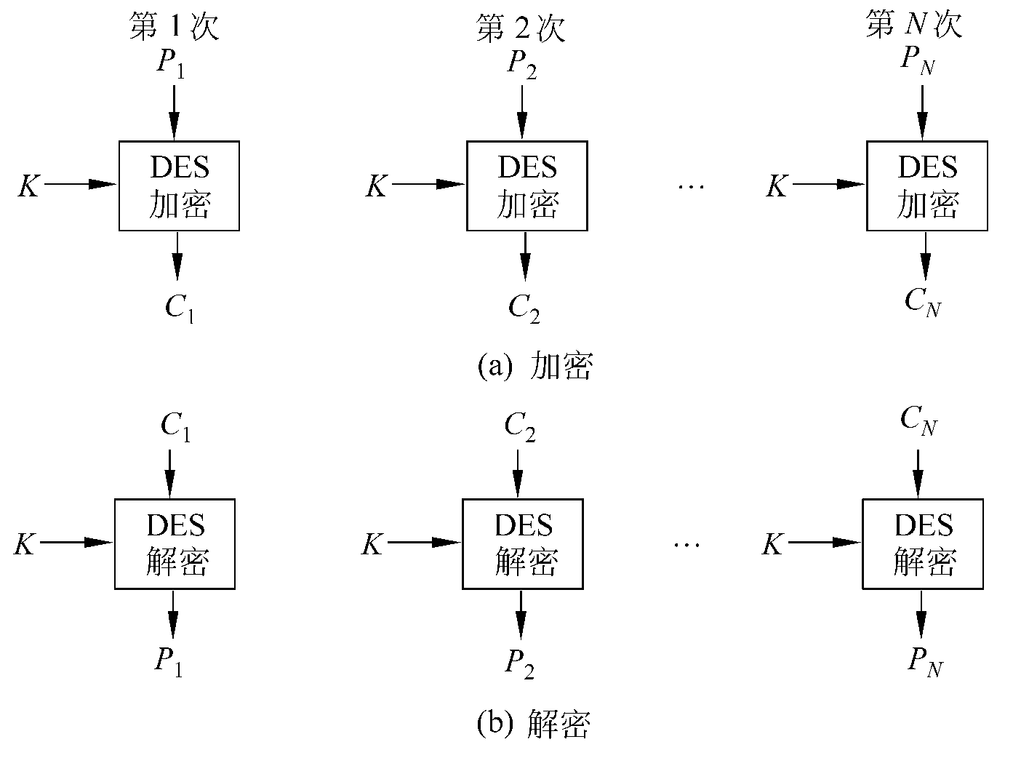
电子密码本模式 ECB
2.3.3 分组密码的工作模式（续）
每个明文分组独立加/解密

Slide 185
ECB模式的特性
2.3.3 分组密码的工作模式（续）
优点
  简单、高速
  无差错传播：单个密文分组出现错误只会影响该分组的解密，不会影响到其他分组。
缺点：安全性差
  每个分组彼此独立，相同密钥下，相同明文分组得出相同密文分组。
  这会暴露明文数据的格式和统计特征。
  且易受重放、插入攻击，五种模式中安全性最弱。

Slide 186
ECB模式的应用
2.3.3 分组密码的工作模式（续）
主要用于发送少量数据的场合，一般不推荐。

Slide 187
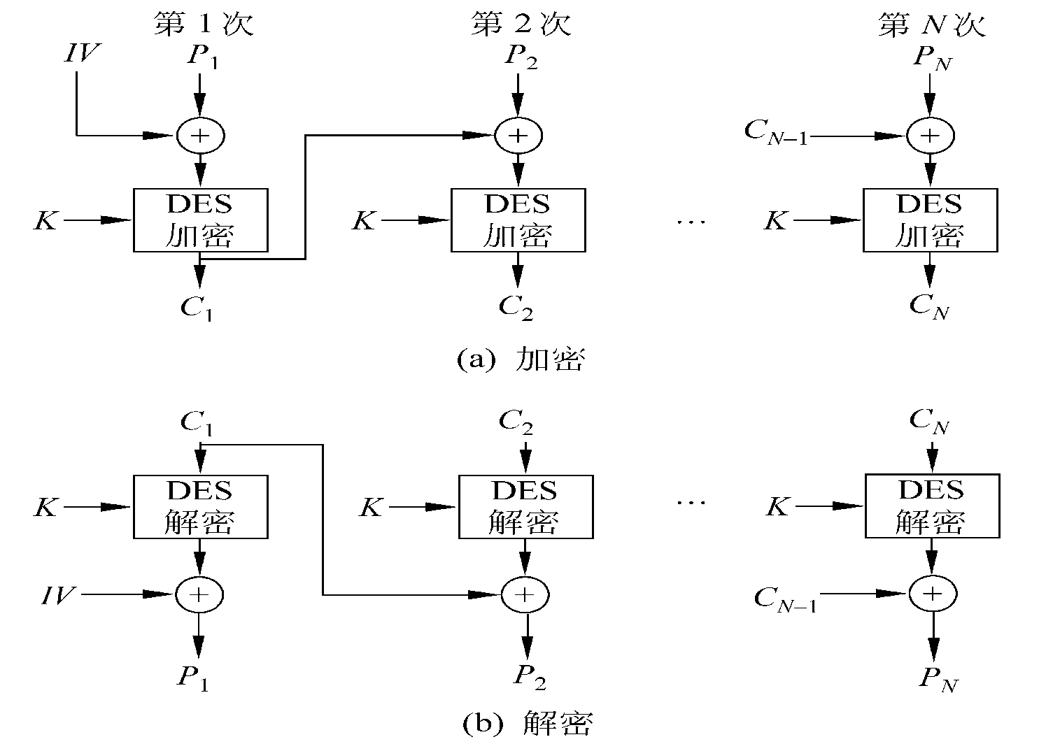
密码分组链模式 CBC
2.3.3 分组密码的工作模式（续）
每个明文分组先与前一密文分组异或，再进行加密

Slide 188
CBC模式的特性
2.3.3 分组密码的工作模式（续）
加密第一个明文分组时,尚无反馈的密文，为此需要预先置入一个，称为初始矢量 IV(Initial Vector)
  收发双方必须使用相同IV
  IV无需加密保护，可以随密文一起发送给接收方
  最好是使用不同IV(比如每次将IV加1)加密不同明文
有限差错传播
  单个密文分组出现错误会影响该分组和后面一个密文分组的解密。
  但可自同步，只要后面一个密文分组没错，便不会影响后续密文分组的解密。

Slide 189
CBC模式的应用
2.3.3 分组密码的工作模式（续）
适用于文件加密，但较ECB模式慢。

Slide 190
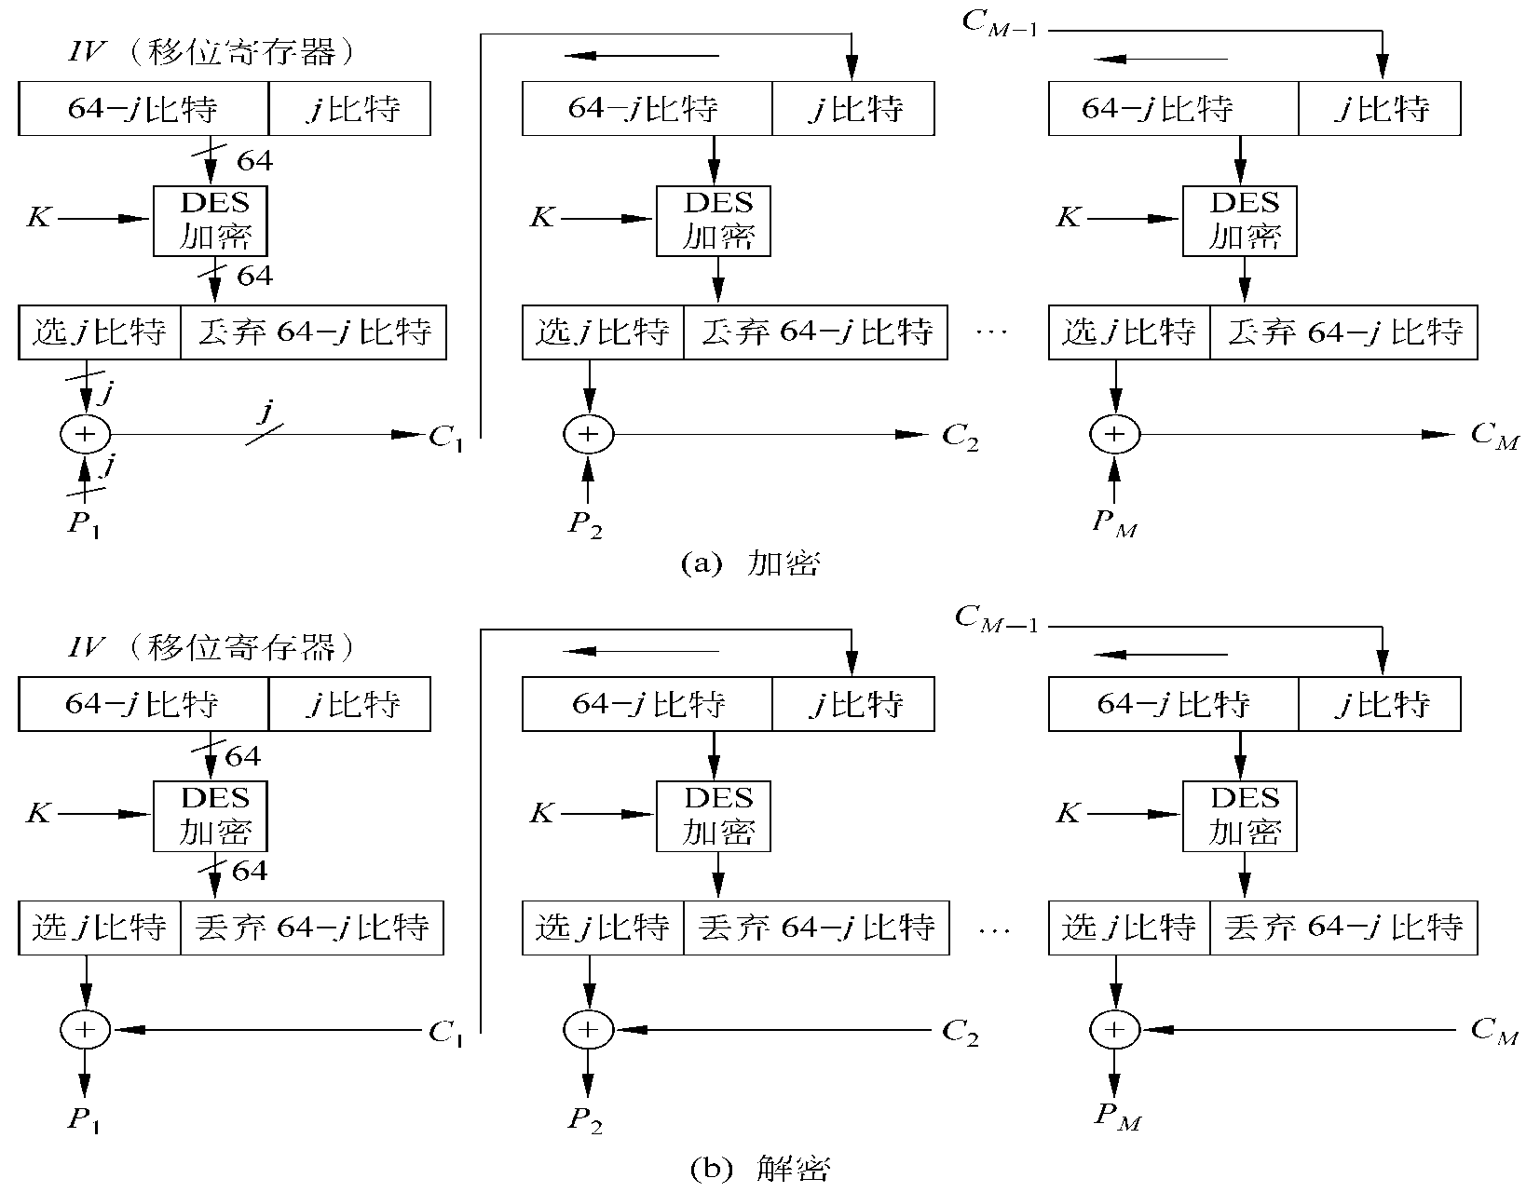
密码反馈模式 CFB
2.3.3 分组密码的工作模式（续）

Slide 191
2.3.3 分组密码的工作模式（续）
密码反馈模式 CFB
IV
移位后
移位寄存器
64比特
64-j比特
j比特
64比特
64比特
K
DES
K
DES
j比特
选j比特
选j比特
C₁
C₂
j比特
j比特
P₁
P₂

Slide 192
CFB模式的特性
2.3.3 分组密码的工作模式（续）
实现简单（只要求加密算法）
比CBC慢很多，每次只有少数比特完成加密。
加密不同的明文，必须使用不同的IV。
差错传播：单个密文分组出现一个比特错误，不仅影响该分组，还会影响后续[64/j]个密文分组的解密。
自同步：单个密文分组出现错误，只要后续[64/j]个密文分组没有错误，后面的便可正确解密。

Slide 193
CFB模式的应用
2.3.3 分组密码的工作模式（续）
要求明文按字符(如电传电报)或按比特处理的流密码中。
要求无延迟的加密和传播。
容忍以少量错误扩展换来恢复同步能力的场合

Slide 194
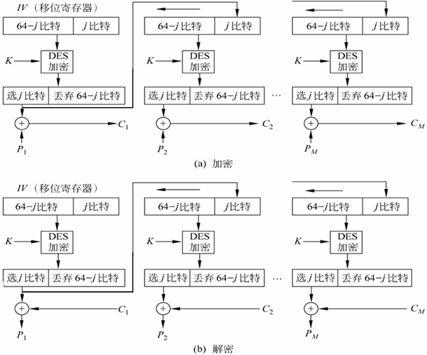
输出反馈模式 OFB
2.3.3 分组密码的工作模式（续）

Slide 195
2.3.3 分组密码的工作模式（续）
IV
移位后
移位寄存器
64比特
64-j比特
j比特
64比特
64比特
K
DES
K
DES
j比特
选j比特
选j比特
C₁
C₂
j比特
j比特
P₁
P₂

Slide 196
OFB模式的特性
2.3.3 分组密码的工作模式（续）
实现简单（只要求加密算法）
比CBC慢很多，每次只有少数比特完成加密
加密不同的明文，使用不同的IV
密钥流可预计算(因为密钥流独立于明文)
无差错传播：单个密文分组出现错误，只影响该分组的解密
自同步：能从密文错误中得以恢复；但丢失密文比特会无法实现自同步

Slide 197
OFB模式的应用
2.3.3 分组密码的工作模式（续）
必须避免错误传播的高速同步系统

Slide 198
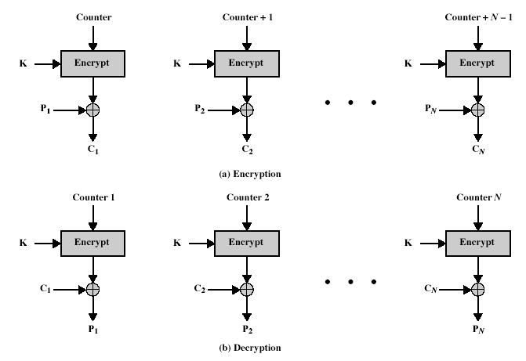
计数器模式 CTR
2.3.3 分组密码的工作模式（续）

Slide 199
CTR模式的特性
2.3.3 分组密码的工作模式（续）
实现简单（只要求加密算法）
效率高
  可预计算
  可并行加密、吞吐量仅受可并行数量的限制
可随机访问密文数据块
可证明安全性

Slide 200
CTR模式的应用
2.3.3 分组密码的工作模式（续）
需要并行处理的应用领域

Slide 201
2.3.4 对称密钥管理
保护密钥是很重要的，因为所有的安全性都依赖于密钥的机密性(柯克霍夫斯原则)
下面就来讨论一下，如何安全地管理密钥。

Slide 202
2.3.4 对称密钥管理（续）
对称密钥的管理策略
  用密钥保护数以兆计的信息，用一些其他技术保护大约16字节(128比特)的密钥。
与密钥管理有关的FAQ：
  是否可以记住密钥，这样就不用存储，别人也偷看不了。
  回答：密钥是随机的，很难记忆
  既然有地方安全保存密钥，为啥不直接把敏感信息放在那里？
  回答：保护短的密钥比保护数以兆计的信息容易

Slide 203
2.3.4 对称密钥管理（续）
主要技术
  基于口令的加密(PBE)
  基于硬件的密钥存储
  生物统计学

Slide 204
（一）基于口令的加密
2.3.4 对称密钥管理（续）
虽然密钥很难记忆，但口令比较容易记忆。
因此，可以采用从口令推导出密钥的方式，这样就不必保存密钥了，也就减少了因为密钥需要保存而带来的风险。
这便是“基于口令的加密” 的基本思想

Slide 205
2.3.4 对称密钥管理（续）
工作原理如下(加密时)：
伪随机序列发生器
salt
Hash函数
密钥
口令
选择一个口令
伪随机序列发生器产生一个salt
用一个算法混合口令和salt，通常使用Hash函数
从Hash函数的输出中取出所需要长度的比特作为密钥
密钥用完后丢弃。用脑子记住口令。
salt无需保密，可以和加密后的数据一起保存。

Slide 206
2.3.4 对称密钥管理（续）
工作原理如下(解密时)：
口令
密钥
Hash函数
解密
salt
密文
输入口令
从保存点(磁盘)取出salt和密文
用算法(Hash函数)混合口令和salt，产生密钥
用该密钥解密密文，以恢复明文

Slide 207
2.3.4 对称密钥管理（续）
对以上工作原理的几点解释：
  为什么不直接用口令作密钥？
    口令的熵很小，远达不到密钥所要求的随机程度。
  salt是干什么用的？
    目的：为了防止预计算
    如果密钥仅由口令生成，攻击者可以创建一个常用口令的表(字典)，对里面的所有口令预计算密钥。每次使用时就尝试这些密钥(称为字典攻击)。
    字典可从黑客网站方便地下载
    也有很多发动字典攻击的软件

Slide 208
2.3.4 对称密钥管理（续）
    常用发动字典攻击的软件
      Cain and Abel
      John the Ripper
      Hashcat
      Hydra
      ElcomSoft

Slide 209
2.3.4 对称密钥管理（续）
  为什么salt和密文一起保存，保密salt不是更安全？
    使用salt的唯一目的是防止字典攻击中的预计算，而不是增加安全性。
    即使salt不保密，仍能达到目的。
    此外，如果保密salt的话，还不如直接保密密钥。

Slide 210
保护密钥的密钥
2.3.4 对称密钥管理（续）
通信时，通常使用两种密钥
  会话密钥(临时密钥)
  密钥加密密钥(KEK)
使用方法
  每次通信使用不同的会话密钥保护明文。
  KEK保护会话密钥，并将之传给对方。
目的：
  攻击者无法获得用同一密钥加密的大量密文，使得破译更加困难。

Slide 211
2.3.4 对称密钥管理（续）
用KEK保护会话密钥，用什么保护KEK？
  回答：基于口令的加密
  步骤如下：
    用口令和salt产生KEK。
    用KEK加密会话密钥，用会话密钥加密明文
    记住口令，保存salt和加密后的会话密钥。
    将密文和加密后的会话密钥传给对方。
    至于KEK，丢掉就OK了。

Slide 212
对基于口令的加密的攻击
2.3.4 对称密钥管理（续）
假设攻击者闯入你的电脑，偷走了salt和密文(或，加密后的会话密钥)，他如何计算出密钥？
  方法一：穷举攻击密钥(无需salt也可以发动)
  方法二：字典攻击 (猜测口令)
    因为salt不保密，所以如果攻击者获得了salt，他仍能发起字典攻击，只不过要多花一些时间。
    构造或下载一本常用口令的字典，然后尝试每个口令和salt产生的密钥

Slide 213
2.3.4 对称密钥管理（续）
相比之下，字典攻击速度更快。但若口令不在字典里，当然不会成功。
一个聪明的攻击者一般会这样做：
  首先尝试字典攻击，失败后换用改进的穷举密钥攻击。

Slide 214
如何抵挡字典攻击
2.3.4 对称密钥管理（续）
基本思想
  降低攻击者的计算速度
方法
  Hash函数混合salt和口令后，将输出再次用Hash函数混合，重复进行多次，假设1000次。
优点
  Hash函数计算速度比你想象的快得多。
  事实上，计算1000次Hash函数比你从键盘输入口令的时间还要短。
  但攻击者不得不对字典中每个口令计算1000次，使他总的计算时间会很长。

Slide 215
2.3.4 对称密钥管理（续）
对于一些在线系统，如ATM机、网上银行、电子邮箱、论坛等，可以限制用户输入口令的次数
若在规定次数内没有输入正确的口令，便吞卡，或提示半小时后才能再次使用系统。

Slide 216
（二）基于硬件的密钥存储
2.3.4 对称密钥管理（续）
把密钥保存在一个硬件设备上
  令牌
  密码加速器

Slide 217
2.3.4 对称密钥管理（续）
令牌
  比手机更小，可以放在你钱包里，形状多样
    一块塑料“智能卡”
    一把塑料“钥匙”
    一个小型USB接口设备
    戒指形状的
令牌类似一部微缩计算机
  也有CPU、操作系统、内存、硬盘
  但处理速度慢，存储空间有限，功能有限

Slide 218
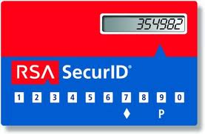
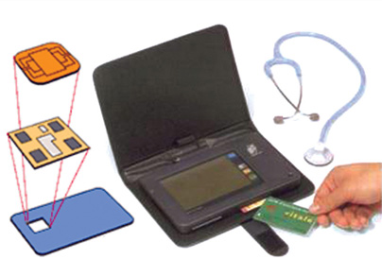
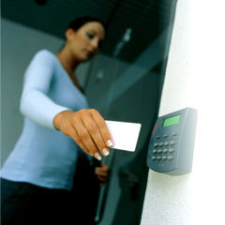
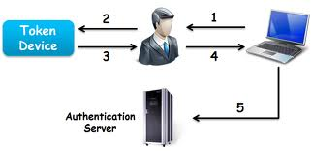
2.3.4 对称密钥管理（续）
智能卡

Slide 219
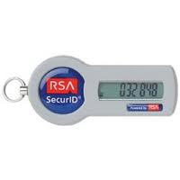



2.3.4 对称密钥管理（续）
iKey

Slide 220
2.3.4 对称密钥管理（续）
使用令牌的好处
  可以随身携带：钱包里、钥匙链上、当戒指戴
  攻击者要获得密钥，必须先拿到令牌，这增加了攻击难度
令牌内部还有进一步保护措施
  需要输入一个正确的口令才能使令牌发挥作用
  试图用物理手段获得密钥，令牌还有自毁功能

Slide 221
2.3.4 对称密钥管理（续）
令牌的唯一缺点
  必须把密钥加载到内存里才行，有可能会被木马等病毒偷走
  但密钥使用完毕就从内存中抹掉了，短短几分钟甚至几秒钟的停留还是问题不大的

Slide 222
令牌——智能卡
2.3.4 对称密钥管理（续）
智能卡厂商的目标之一是用它取代信用卡
智能卡有微型CPU，功能比信用卡更多
为与计算机通信，需要读卡器
许多计算机厂商宣布，未来的笔记本和键盘将内置读卡器
目前，读卡器不能通用。使用某厂商的智能卡，通常必须使用他们生产的读卡器。

Slide 223
令牌—— USB令牌
2.3.4 对称密钥管理（续）
一种带USB接口的小型设备
大小和钥匙差不多，只是比智能卡更厚一些。
与智能卡相比，计算能力更强，存储空间更大，功能更多。

Slide 224

密码加速器
2.3.4 对称密钥管理（续）
有专门进行密码运算的芯片，比一般CPU处理密码更快，也比常规计算机更安全的存储数据。
安全特性
  存储空间对外界不可见
  一旦被撬，有自毁装置
  不允许密钥离开。加密时把明文送入加速器，它返回密文。
通常与令牌一起使用
  只有插入令牌，提供令牌正确的口令，加速器才能工作

Slide 225
（三）生物统计学
2.3.4 对称密钥管理（续）
使用令牌启动硬件设备(比如密码加速器)虽然挺好，但也存在问题
  启动令牌需要口令，但不是每个人都会选择“好”的口令
启动硬件设备还有另一种方法
  生物统计学

Slide 226




2.3.4 对称密钥管理（续）
生物特征
  指纹、掌纹、虹膜、视网膜、手形、面部特征、声波、DNA等

Slide 227
2.3.4 对称密钥管理（续）
生物统计学公司正在尝试制造相应的硬件，但至今未得到广泛应用，原因有二
  设备的价格
  可靠性:是不是总能正确地提取出身体特征？
    指纹：切除了右手拇指，设备还能工作否？是否能继而使用左手拇指？没有指纹的人怎么用？
    声波：感冒了怎么办？声音被偷录了还安全吗？
    DNA：从烟蒂上沾的唾液，和掉落的头发都可以提取DNA
    面部特征：整容了咋办？
但令牌不存在这些问题，它总能100%的工作

Slide 228

现实实例——Keon桌面系统
现实中，公司如何保护密钥？
  使用加密软件
RSA公司推出一套名为Keon的产品，其中一个组件称为“Keon桌面系统”。
  当打开文件时，Keon就将之解密。关闭文件时，Keon又将之加密。即仅当你操作文件时，它才会被解密。
  你要保护的密钥们也是以文件的形式存在硬盘上，当然可以被Keon保护。

Slide 229
2.3.4 对称密钥管理（续）
Keon加密文件需要的密钥如何保护？
  保存在一个称为“证明文件”的文件里
  如果你有智能卡，Keon会把证明文件存到智能卡上
  如果你没有，Keon会在硬盘上创建一个虚拟的智能卡。
  在虚拟智能卡上的密钥用“基于口令的加密”方法保护，你只需记住口令。

Slide 230
其他产品
2.3.4 对称密钥管理（续）
上网搜一下，会发现上百种文件加密的软件产品
有些是免费的，有些是共享软件，有些则是正规的(当然要收money)
最常用的文件加密软件之一是PGP(Pretty Good Privacy)
国内一些所谓文件保护软件要慎用，它们采用非密码手段(比如内存钩子等)，是极不安全的

Slide 231
本章需要掌握和了解的内容
了解什么是一次一密，其实用性不强的原因
了解流密码的组成部分、FSR的分类
重点掌握设计分组密码的两种基本技术、与DES有关的常识
掌握分组密码的各种工作模式
掌握基于口令加密的工作原理
了解令牌、密码加速器的用途

Slide 232
2.4公钥密码体制
数论基础
  2.4.1 素数
  2.4.2 最大公约数
  2.4.3 模运算
  2.4.4 欧拉函数
  2.4.5 二次剩余
  2.4.6 中国剩余定理
代数结构
  2.4.7 群
  2.4.8 域

Slide 233
2.4公钥密码体制（续）
数论
  研究整数的性质
现代密码学中主要利用整数的性质

Slide 234
2.4公钥密码体制（续）
关于整除，显然有下列定理：
  对所有a, 1|a.
  对所有a, a|0.
  对所有a, a|a.
  若a|b 且 b|c, 则 a|c.
  若a|b, 则对任意的c, 有 ac|bc.
  若ac|bc 且 c≠0, 则 a|b.
  若 a|b 且 a|c,则对任意的 m,n,有 a|(bm+cn).
    证明：
    因为a|b 且 a|c, 故 b=aq₁ 和 c=aq₂.
    于是,bm+cn=a(q₁m+q₂n), 所以, a|(bm+cn).

Slide 235
2.4.1 素数
一个大于1，且只能被1和它本身整除的正整数, 称为素数; 否则称为合数.
由此可知，正整数集合可分为三部分:
  素数、合数 和 1
一些性质
  素数的个数是无穷的
  除2以外的素数一定是奇数，也称为奇素数
  任意两个相邻的正整数n和n＋l(n＞3)中必有一个不是素数.相邻整数均为素数的只有2和3.

Slide 236
2.4.1 素数（续）
素数举例 (1—100)
2 3 5 7
11 13 17 19
23 29
31 37
41 43 47
53 59
61 67
71 73 79
83 89
97

Slide 237
2.4.1 素数（续）
若b|a,且b是素数, 称b是a的素因子．
例：
12=3×4, 3是12的素因子, 2也是12的素因子，
而4不是

Slide 238
2.4.1 素数（续）
整数分解唯一性定理
定理：任意一个整数总可以分解为一系列素数乘积的形式，而且分解形式是唯一的
a＝p₁^{a1} × p₂^{a2} × p₃^{a3} × …… × p_{n}^{an}
例：
36＝2²×3²
3600＝2⁴×3²×5²

Slide 239
2.4.1 素数（续）
利用唯一性定理求ab
假如 a 和 b 的分解为：
a = p₁^{a1}p₂^{a2}…p_{n}^{an}
b = p₁^{b1}p₂^{b2}…p_{n}^{bn}
则ab如下：
ab = p₁^{a1+b1}p₂^{a2+b2}…p_{n}^{an+bn}
例:
  a=84=2·2·3·7 = 2²·3¹·7¹
  b=96=2·2·2·2·2·3 = 2⁵·3¹·7⁰
  ab= 2²⁺⁵·3¹⁺¹·7⁰⁺¹ = 2⁷·3²·7¹ = 8064

Slide 240
2.4.1 素数（续）
如何生成素数
现代密码学，特别是公钥密码学，常用随机的大素数
习惯上，常用符号 p 或 q 表示素数
如何生成一个随机的大素数？
  先生成一个随机数，然后将之分解得到其素因子，从而得到素数，这种方法是否可行？
  回答：不行
  因为就目前而言，对某些大整数进行素因子分解是计算上不可行的

Slide 241
2.4.1 素数（续）
正确的方法——素性检测
  随机产生一个大奇数，然后检测它是否是素数
在诸多素性检测算法中，Miller-Rabin算法是容易实现且广泛使用的算法

Slide 242
2.4.1 素数（续）
素数生成过程
随机产生一个n比特的随机数p (如通过伪随机序列发生器)。
将p的最高位和最低位设置为1 (最高位设置为1的目的是确保素数达到最大有效长度，最低位设置为1的目的是确保该数是奇数)。
检查p不能被所有小于2000的素数整除 (有方法可使这一步做得很快)。
随机选择a, 且a<p。
用a对p进行素性测试(如用Miller-Rabin算法)。若p没有通过测试,抛弃p,转到①(或将p加2作为新的p,然后转到③)。
如果通过测试,转到④。如果p通过足够次数的测试(如5次)，认为p是素数。

Slide 243
2.4.1 素数（续）
基于的原理
  在整数n附近，约每ln(n)个整数中就有一个素数
  事实上，在长度为512比特的整数中，约有10¹⁵¹个素数
  素数的密度相当可观，因此这种概率检测法是很实用的
在实际执行算法时，生成素数是很快的(上述过程通常可在几分钟,甚至几秒钟内生成一个素数)

Slide 244
2.4.1 素数（续）
注意
  素性检测算法是概率算法，会有一定的错误概率
  它永远不会把素数误判为合数，却可能把合数误判为素数，但这样的概率很低
  若对一个随机数重复进行多次素性测试，误判的概率会比你中六合彩还低
  因此，误判这个问题我们根本不必担心

Slide 245
2.4.2 最大公约数
设a_{l},a₂,…,a_{n}和d都是正整数(n≥2). 若d|a_{i} (1≤i≤n), 则称d是a_{l},a₂,…,a_{n}的公约数(公因子).
公约数中最大的那个称为a_{l},a₂,…,a_{n}的最大公约数, 记为gcd(a_{l},a₂,…,a_{n}).
例：
gcd(11,77) = 11
gcd(24,36) = 12

Slide 246
2.4.2 最大公约数（续）
若gcd(a_{l},a₂,…,a_{n})=1, 称a_{l},a₂,…,a_{n}是互素的.
如果a和b互素，我们通常记为gcd(a,b)=1

Slide 247
2.4.2 最大公约数（续）
最大公约数的性质
在互素的正整数中, 不一定有素数.
  例：gcd(25,36)=1, 但25和36都不是素数.
在个数不少于3个的互素正整数中, 不一定两两互素.
  例: gcd(6,10,15)= 1,
  但 gcd(6,10)=2,
  gcd(6,15)=3,
  gcd(10,15)=5.

Slide 248

2.4.2 最大公约数（续）
计算GCD的算法——欧几里得算法
又称辗转相除法
记于公元前300年欧几里得所著名为Elements的书中
历史学家们相信，该算法并非欧几里得发明，早在此前200年该算法就已经出现。
它是幸存到现在的最古老的非凡算法，至今它仍是完好的。
Euclid
BC.325 – BC.265

Slide 249
2.4.2 最大公约数（续）
基于的原理
若 a = b*d + r，则 gcd(a,b) = gcd(b,r)。
  (a是被除数，b是除数，d为商,r为余数)
例：a=38, b=26, 则gcd(a,b)=2
  欧几里得算法计算过程：
  ①38=26*1+12
  ②26=12*2+2
  ③12=2*6
  最后一个非零余数(最后一步的除数)就是所求的gcd

Slide 250
2.4.2 最大公约数（续）
int gcd(int a,int b)
{ int g;
if (a < 0) a = -a;
if (b < 0) b = -b;
if (0 == a+b) return ERROR; //a和b同为零
g = a; // 确保b等于零时，将a作为gcd返回
while (b > 0)
{ g = b;
b = a % b; // 设置新除数
a = g; // 设置新被除数
}
return g;
}

Slide 251
2.4.2 最大公约数（续）
重要定理
重要定理
设两个正整数a、b, 最大公约数设为gcd(a,b)，则必存在两个整数 x 和 y,使得
xa＋yb = gcd(a,b)
推论
当a和b互素时，必存在两个整数 x 和 y，使得
xa + yb = 1
  该推论在后面介绍公钥密码学时很有用

Slide 252
2.4.2 最大公约数（续）
如何计算该定理中的x和y?
  利用欧几里得算法计算a和b的最大公约数时，一些中间结果可以用于计算x和y
  因此，将欧几里得算法改版一下便可。所得新算法称为“扩展的欧几里得算法”

Slide 253
2.4.3 模运算
模运算(带余除法)：若a是整数,n≠0, 则存在唯一的两个整数k和r, 使得下式成立:
a=nk+r, 0≤r<|n|.
K 商
n 除数
r 余数
a 被除数
117 = 31·3 + 24

Slide 254
2.4.3 模运算（续）
模运算，即为求余数的运算
模运算的运算符记为 mod
  a mod n ＝ r
  表示 a 除以 n 所得的余数为 r。
由上可知, 0≤r﹤|n|, 且存在k使 a＝kn＋r
上式中的n通常称为模数

Slide 255
2.4.3 模运算（续）
同余关系
定义
若 a mod n ＝ b mod n ＝ r，则记
a ≡ b (mod n)
称a和b在模n下是同余的
(a和b在模n下有相同的余数)
例：
13 ≡ 20 (mod 7)
20 ≡ 7 (mod 13)

Slide 256
2.4.3 模运算（续）
模运算的性质
(a＋b) mod n ＝ (a mod n＋b mod n) mod n
(a－b) mod n ＝ (a mod n－b mod n) mod n
(a×b) mod n ＝ (a mod n×b mod n) mod n
其他性质
  交换律
  结合律
  分配律

Slide 257
2.4.3 模运算（续）
如何计算a^{m} mod n
不要直接计算
(a×a×…×a) mod n
  这样会产生巨大的中间结果，特别是当a和m都很大的时候
  还可能导致计算溢出

Slide 258
2.4.3 模运算（续）
解决的思路
  利用模运算的性质简化中间结果
  但即使这样，仍然有技巧
如果直接计算
a×(a×…×(a mod n) mod n) mod n
  需要计算m次模运算，仍然不够优化
正确思路
  将m看成2的幂次方之和,再利用模运算的性质

Slide 259
2.4.3 模运算（续）
计算a²⁵ mod n的过程：m=25是11001
u=m s=1 t=a
u=11001 s=(st) % n t=t² % n
=a % n =a² % n
u=11001 t=t² % n
=a⁴ % n
u=11001 t=t² % n
=a⁸ % n
u=11001 s=(st) % n t=t² % n
= a⁹ % n =a¹⁶ % n
u=11001 s=(st) % n
= a²⁵ % n

Slide 260
2.4.3 模运算（续）
具体算法——乘法链算法
unsigned long qe2
(unsigned long a, unsigned long m, unsigned long n)
{ unsigned long s=1,t=a,u=m;
  while(u)
  {
  if(u & 1) s = (s * t) % n;
  u >>=1;
  t = (t * t) % n;
  }
  return s;
  }

Slide 261
2.4.4 欧拉函数
欧拉函数φ(n)
其计算结果是
小于n且与n互素的正整数的个数(0不算)。
另一种理解
模n以后得到的正整数{1,2,…,n-1}中，只保留那些与n互素的整数，这样的整数个数就是欧拉函数的结果。
例：小于8且与8互素的正整数有1,3,5,7.
所以 φ(8)=4

Slide 262

2.4.4 欧拉函数（续）
欧拉函数举例

Slide 263
2.4.4 欧拉函数（续）
欧拉函数的性质
性质：若p、q都是素数，则
  φ(p) = p - 1
  φ(p×q) = φ(p)φ(q) = (p - 1)(q - 1)
上述性质成立的基本原理
  小于p的正整数都与p互素，因此φ(p) = p - 1。
例：n＝15＝3×5＝p×q
  则φ(15)＝(3－1)×(5－1)＝8
  即 1、2、4、7、8、11、13、14

Slide 264
2.4.4 欧拉函数（续）
定理：若p为素数，k为正整数，则
φ(p^{k})＝p^{k-1}(p－1)
证明: 小于或等于p^{k}，且与p^{k}不互素的正整数有p、2p、…、p^{k-1}·p，共p^{k-1}个。
所以，φ(p^{k})＝p^{k}－p^{k-1}＝p^{k-1}(p－1)
例：
φ(8)=φ(2³)=2²φ(2)=4

Slide 265
2.4.4 欧拉函数（续）
推论：若gcd(a,b)＝1，则
φ(ab)＝φ(a)φ(b)
例：φ(12) = φ(3)φ(4)
而φ(3)＝2，φ(4)＝2
所以φ(12)＝4
(小于12且与12互素的正整数有1、5、7、11总共4个)

Slide 266
2.4.4 欧拉函数（续）
欧拉定理
欧拉定理
设n≥2，如果gcd(a,n)=1，则
a^{φ(n)}≡1 (mod n)，
同理有
a^{φ(n)＋1}≡ a (mod n)
例：n＝15＝3×5 ，有φ(n)＝(3-1)(5-1) = 8
则 4⁸、7⁸、11⁸ ≡ 1 (mod 15)
而 3⁸、6⁸、10⁸ !≡ 1 (mod 15)

Slide 267
2.4.4 欧拉函数（续）
欧拉定理的应用
求 13²⁰⁰¹ mod 60
解: 因为gcd(13，60)＝1，则可用欧拉定理计算，故而有13^{φ(60)}≡1(mod 60)
容易求得 φ(60)＝16
故而，13¹⁶≡1(mod 60)
所以，13²⁰⁰¹＝13^{16×125+1} ≡ 13 (mod 60)

Slide 268
2.4.4 欧拉函数（续）
费马小定理
费马小定理：若p是素数, 且gcd(a,p)=1,则
a^{p-1} ≡ 1 (mod p)
同理有
a^{p} ≡ a (mod p)
例：
2⁵⁻¹ ≡ 1 (mod 5)
4¹¹⁻¹ ≡ 1 (mod 11)

Slide 269
2.4.4 欧拉函数（续）
费马小定理的应用
例:求310¹⁹⁸ mod 199。
解:
因为199是素数,且gcd(310,199)=1，根据费马小定理，有
310¹⁹⁹⁻¹ ≡1 (mod 199)
所以, 310¹⁹⁸ ≡1 (mod 199)

Slide 270
2.4.5 二次剩余
二次剩余
定义：设a是小于n(n>1)的正整数，且gcd(a,n)=1。如果存在x，使
x² ≡ a (mod n)
成立，那么称a是模n下的二次剩余。
注意：不是所有的a都满足这一特性
常记模n下的二次剩余的集合为QR_{n}。
二次非剩余的集合为QNR_{n}.

Slide 271
2.4.5 二次剩余（续）
二次剩余举例
例：n=7，二次剩余是1,2,4
因为： 1² ≡ 1 (mod 7)
2² ≡ 4 (mod 7)
3² ≡ 2 (mod 7)
4² ≡ 2 (mod 7)
5² ≡ 4 (mod 7)
6² ≡ 1 (mod 7)
所以，QR₇={1,2,4}; QNR₇={3,5,6}

Slide 272
2.4.5 二次剩余（续）
二次剩余的一些特性
二次剩余的判定标准
  如果 a^{(p-1)/2} ≡ 1 (mod p)，其中p>2是素数，1≤a<p
  则 a∈ QR_{p}
当模数是素数时，设为p>2
  模p下的二次剩余恰有(p-1)/2个，与其二次非剩余的数目相同(各占一半)
  如果a=x²(mod p)是二次剩余，那么a恰好有两个平方根。一个是x,另一个是p-x。

Slide 273

2.4.6 中国剩余定理
中国剩余定理
韩信点兵
3人一列余2人
5人一列余3人
7人一列余2人
问共多少人？

Slide 274
2.4.6 中国剩余定理（续）
中国剩余定理(孙子定理)
设n₁,n₂,…,n_{k}是两两互素的正整数，对于任意整数b₁,b₂,…,b_{k}，下列同余方程组
x≡b₁ (mod n₁)
x≡b₂ (mod n₂)
…
x≡b_{k} (mod n_{k})
一定有唯一解，且x < n₁n₂…n_{k}

Slide 275
2.4.6 中国剩余定理（续）
常用的其他数论知识
勒让德符号
雅可比符号
Blum整数
……

Slide 276
2.4公钥密码体制（续）
代数结构
代数结构由两部分组成——集合、作用在集合上的运算。
一般写为(G,*)，其中G是一个集合，*是作用在G上的运算。
也有具有多个运算的代数结构，最常用的是具有两个运算的。

Slide 277


2.4公钥密码体制（续）
群论的先驱
Niels Henrik Abel (阿贝尔)
(1802 — 1829)
19世纪挪威最伟大的数学家
(埃尔米特曾说：阿贝尔留下的思想可供数学家们工作150年)
Evariste Galois (伽罗瓦)
(1811 – 1832)
19世纪法国天才少年数学家
(伽罗瓦理论创始人)

Slide 278
2.4.7 群
群
群的定义
设代数结构(G,*)，对于任意G中的元素a、b、c，满足以下条件，则它是一个群：
  (1) 封闭性: a * b∈G
  (2) 结合性: a * (b * c)= ( a * b ) * c
  (3) 单位元: 存在e∈G 使得 a * e = e * a = a
(4) 逆元: 存在 d∈G 使得 a * d = d * a = e，
通常把a的逆元记为a⁻¹。
为简便起见，常直接称G为群

Slide 279
2.4.7 群（续）
判定一个非空集合是不是群，一般用群的定义去衡量
例1：G=(Z, +)是一个群。
Z是所有整数的集合，+是普通的整数加法。
原因：
  (1)封闭性：对任意两个整数，相加后仍为整数
  (2)结合性：整数加法满足结合律
  (3)单位元：对任意整数a，都有
a + 0 = 0 + a = a
所以，0是G的单位元
  (4)逆元：对任意整数a，都有
a + (-a) = (-a) + a = 0
所以，a⁻¹=–a
故而，G是一个群

Slide 280
2.4.7 群（续）
例2：G=(N,×)不是群。
N是自然数集合，×是普通的整数乘法。
原因：
  N={1,2,…}，在乘法运算下满足封闭性和结合性，且有单位元1。
  但除1以外，所有元素都没有逆元。

Slide 281
2.4.7 群（续）
与群相关的几个概念
群的阶
  群中元素的个数，通常记为|G|。
元素的阶
  设群(G,*)，若a∈G，有
a*a*…*a=a^{n}=e
且n是满足这一公式的最小正整数，称n为a的阶。
有限(无限)群：群的阶是有限(无限)的

Slide 282
2.4.7 群（续）
群的几个性质
单位元是唯一的
元素的逆元也是唯一的
群中没有零元

Slide 283
2.4.7 群（续）
交换群
交换群的定义
群(G,*), 对于任意a,b∈G,若有
a*b = b*a (运算满足交换律)
则称该群为交换群(阿贝尔群) 。
性质
设n是群中元素的最大阶，则有限交换群中，任意元素的阶必是n的因子。

Slide 284
2.4.7 群（续）
循环群
循环群定义
设群(G,*), 若存在a∈G,使得对于任意元素b∈G,都存在一个整数m,有
a^{m} = b
则称该群为循环群。称a为生成元。
含义
群中存在一个元素(生成元)，其他元素都可以由该元素生成。

Slide 285
2.4.7 群（续）
循环群中的元素都可以表示为
a^{m}
的形式，其中m是整数。
因此，循环群中的元素为
a⁰ = e, a¹, a², …, a^{m}, …

Slide 286
2.4.7 群（续）
循环群的几个性质
任何循环群必是交换群
设有限循环群的阶为n，则
  生成元的阶也是n，其他元素的阶必是n的因子
  生成元的个数为φ(n)
    例：循环群中有15个元素，那么生成元的个数为
    φ(15)=φ(3)φ(5)=2*4=8
  阶为m的元素的个数共有φ(m)个

Slide 287
2.4.7 群（续）
密码学中常用的群——Z_{p}*
Z_{p} 表示小于素数p的非负整数集合
  {0,1,2,…,p-1}
Z_{p}*表示小于素数p且与p互素的正整数集合
  {1,2,…,p-1}
Z_{p}*在模p乘法运算下是一个循环群
相关性质：
  单位元是1
  群的阶是p-1，生成元的个数是φ(p-1)
    例：Z₇*是一个循环群，生成元共有φ(6)=2个，分别是3和5。

Slide 288
2.4.7 群（续）
密码学中常用的群——Z_{n}*
Z_{n:}表示小于n的非负整数集合(n是合数)
  {0,1,…,n-1}
Z_{n}*表示小于n且与n互素的正整数集合
  例如：Z₈*={1,3,5,7}
Z_{n}*在模n乘法运算下是一个群，阶是φ(n)
  因为只有与n互素才有乘法逆元
例：Z₁₅*是一个模15下的乘法群
  Z₁₅*中的元素是{1,2,4,7,8,11,13,14} 阶是φ(15)=8

Slide 289
2.4.8 域
域
域的概念最初被阿贝尔和伽罗瓦用于他们对方程可解性的工作上。
现如今，域是密码学，特别是公钥秘密学中最重要的数学基础。

Slide 290
2.4.8 域（续）
域的定义
定义：域(F, +, *)必须满足以下条件
  F关于 + 构成交换群。单位元记为0。称为加法群
  F中非0元素对 * 构成交换群。单位元记为1。称为乘法群
  * 对 + 满足分配律：
  a*(b+c) = a*b + a*c
  (b+c)*a = b*a + c*a
  则称F为一个域

Slide 291
2.4.8 域（续）
有限域
若域F是有限的，称F为有限域，又称伽罗瓦域
定理1
  有限域的元素个数必为p^{n} 的形式(p为素数)，记为
定理2
  有限域的乘法群是循环群
定理3
  同阶(元素数目相同)的有限域都是同构的
密码学中，我们关注F_{p}(又称素数域)和

Slide 292
2.4.8 域（续）
p元域
  对任意素数p，设 + 为模p加法,×为模p乘法，则
  (Z_{p},+,×)
  构成域，称为p元域。
  (0是加法单位元，1是乘法单位元)
(Z_{p},+,×)与F_{p}同构

Slide 293
2.4.8 域（续）
有限域举例
例1：F₂是一个域，仅有两个元素0和1，故称为二元域
例2：F₅是一个域
+ | 0 | 1 | 2 | 3 | 4
0 | 0 | 1 | 2 | 3 | 4
1 | 1 | 2 | 3 | 4 | 0
2 | 2 | 3 | 4 | 0 | 1
3 | 3 | 4 | 0 | 1 | 2
4 | 4 | 0 | 1 | 2 | 3
× | 0 | 1 | 2 | 3 | 4
0 | 0 | 0 | 0 | 0 | 0
1 | 0 | 1 | 2 | 3 | 4
2 | 0 | 2 | 4 | 1 | 3
3 | 0 | 3 | 1 | 4 | 2
4 | 0 | 4 | 3 | 2 | 1

Slide 294
2.4.8 域（续）
其他相关知识
不可约多项式
多项式环
域的扩张
分裂域
……

Slide 295
本章需要掌握和了解的内容
掌握素数、最大公约数和模运算的基本性质
掌握欧拉函数、欧拉定理、费马小定理的运算
掌握群、循环群、域的概念和相关性质定理
掌握Z*_{p}和Z*_{n}

Slide 296
2.4公钥密码体制（续）
主要内容
2.4.9 公钥密码学概述
2.4.10 单向函数
2.4.11 Diffie-Hellman密钥交换方案
2.4.12 RSA加密方案
  RSA的描述
  RSA的安全性
2.4.13 ElGamal加密方案
2.4.14 数字信封

Slide 297
2.4.9 公钥密码学概述
对称密码体制的缺陷
  密钥管理困难
  无法实现“非否认”
  密钥分发问题

Slide 298
2.4.9 公钥密码学概述（续）
密钥管理困难
  n个用户互相通信，系统中共有n(n-1)/2个密钥。如n=100时，共4,995个密钥。密钥爆炸。

Slide 299
2.4.9 公钥密码学概述（续）
无法实现“非否认”
  因为解密者也可以加密
密钥分发问题
(如何安全地分发密钥)
  密钥分发不仅要耗费巨大的成本，而且也很容易成为保密通信中的薄弱环节！

Slide 300

2.4.9 公钥密码学概述（续）
公钥密码体制的提出
1976年，Diffie与Hellman提出公钥密码体制的设想，和Diffie-Hellman密钥交换方案
  参见：W.Diffie, M.Hellman, New directions in cryptography, IEEE Trans. on Information Theory, IT-22(1976)6, 644-654.
公钥技术是二十世纪最伟大的思想之一，密码学一次伟大革命
Hellman
Diffie

Slide 301
2.4.9 公钥密码学概述（续）
公钥密码学的特点
加密与解密由不同的密钥完成
  公钥——用于加密，任何人都可以知道(包括攻击者)
  私钥——用于解密，必须保密
加解密的非对称性，故而又称非对称密码

Slide 302
2.4.9 公钥密码学概述（续）
公钥密码体制的基本组成部分
公钥
私钥
加密算法
解密算法
明文
密文

Slide 303

2.4.9 公钥密码学概述（续）
公钥密码学下的秘密通信模型
公开信道
公钥PK
私钥SK
明文M
密文C
加密 E(·)
解密 D(·)
破译

Slide 304
2.4.9 公钥密码学概述（续）
公钥密码算法应满足的条件
应满足的条件
  产生密钥对是计算上容易的
  用公钥加密明文是计算上容易的
  知道私钥，解密密文是计算上容易的
  通过密文和公钥，恢复出明文，或计算出私钥是计算上不可行的
以上要求的本质在于，公钥密码算法需要一个陷门单向函数
研究公钥密码算法就是先找出合适的陷门单向函数，在其基础上构造算法

Slide 305
2.4.10 单向函数
单向函数
单向函数的概念是公钥密码学的中心概念
特点：计算容易，求逆非常困难
  已知x，计算f(x)很容易。
  已知f(x)，难于计算x
  “难”：任何概率多项式时间算法对单向函数求逆可以成功的概率都是可忽略的。
现实世界中的例子——烧掉纸
  把纸烧掉很容易
  从纸灰恢复出原来的纸，却非常难

Slide 306
2.4.10 单向函数（续）
单向函数
定义：函数f:{0,1}*→{0,1}*称为单向函数，如果
  存在概率多项式时间算法，给定x，输出f(x)
  对任意概率多项式时间算法A，存在一个可忽略的函数ν(·)，使得对于足够大的k，有
  Pr[f(z)=y|x∈{0,1}^{k};y←f(x);z←A(1^{k},y)]≤ν(k)
通常称k为安全参数
注意：z可以和x不同。
也即，A的输出可以与f(·)的输入不同
所以，A只要找到x的碰撞就算成功
算法A能达成它的目的的概率是可忽略的。
如果对于所有这样的A，这一概率都满足，
那么，f(·)便是单向函数
算法A的目的是根据y和长度k，寻找一个z，使得f(z)=y
x是一个长度为k的二进制串
y是f(x)的结果

Slide 307
2.4.10 单向函数（续）
f(x)=1^{|x|}是单向函数吗？
回答：不是. Why?
找到z，使得f(z)=1^{|x|}很容易
因为任意与x长度相同的比特串z都满足
  f(z)=1^{|z|}=1^{|x|}

Slide 308
2.4.10 单向函数（续）
貌似单向函数在密码学中很有用，但它们是否存在呢？
没有人证明单向函数是否真的存在，也没有实际的证据能够构造出真正的单向函数
但是，有很多函数看起来像单向函数
  我们能有效地计算它们，且至今还不知道有什么办法能容易地求出它们的逆

Slide 309
2.4.10 单向函数（续）
单向函数的作用
单向函数不能用于加密，因为用单向函数加密的明文，没人能解开。
例：
有人把消息写在纸上,然后把纸烧掉,把纸灰给你，让
你恢复出消息。你会怎样？
看看他的表情，一定在得儿意地笑！
所以，除了单向以外，还需要一些其他的东西。

Slide 310
2.4.10 单向函数（续）
仅满足①、②两条的函数是单向函数
第②条性质暗示仅由y推测x是计算上不可行的
第③条称为陷门性，e称为陷门信息
陷门单向函数
  计算很容易，求逆很困难。但知道秘密陷门的话，求逆将非常容易
陷门单向函数满足下列条件
  给定x，计算y=f(x)很容易
  给定y，计算x使y=f(x)很困难
  给定e，对给定的任何y，若相应的x存在，则计算x使y=f(x)是容易的

Slide 311
2.4.10 单向函数（续）
如何用陷门单向函数f(·)构造公钥密码
基本思想
  将f(·)做为加密算法公开
  任何人都可将明文x加密得到密文y=f(x)
  合法用户(知道陷门信息)容易由y求x，实现解密
  攻击者(不知道陷门信息)无法由密文y求得明文x
陷门单向函数的强度取决于它所依赖的问题的计算复杂性(困难问题)。

Slide 312
2.4.10 单向函数（续）
注意
  不是所有的困难问题都能转化成密码体制
  一个困难问题可以转化为密码体制必须满足以下条件
    能将陷门信息成功且安全地嵌入到该问题中，使得只有用该陷门信息才可以有效求解

Slide 313
2.4.10 单向函数（续）
候选的单向函数
数论中有如下几个问题：
  离散对数问题
  大整数分解问题
  Diffie-Hellman问题
它们是否真是单向函数，并未得到证明。但到目前为止，还没找到多项式时间算法。
因此，“它们是困难的”只是一个假设，称为困难假设

Slide 314
2.4.10 单向函数（续）
离散对数问题(DL)
  设p是素数，g∈Z_{p}*是生成元.
  给定p,g,y=g^{x}，求x.
  (称x是以g为底y的离散对数)
困难性
  给定x，求g^{x}很容易
  给定p,g,g^{x}，求x却很难

Slide 315
2.4.10 单向函数（续）
大整数分解问题
已知n是两个大素数p和q的乘积，对n进行分解，求出p和q
困难性
  给定p和q，求n很容易
  给定n，求p和q却很难

Slide 316
2.4.10 单向函数（续）
Diffie-Hellman问题 (DH)
  给定(p,g,g^{x},g^{y})，其中p是素数，g∈Z_{p}* 是生成元
  计算Diffie-Hellman问题 (CDH)
  计算g^{xy}
  判定Diffie-Hellman问题 (DDH)
  给定T∈Z_{p}* ，判断T是否等于g^{xy}
困难性
  给定x或y，计算g^{xy}很容易
  给定p,g,g^{x},g^{y}，计算g^{xy}很难
  对任意的T，判断是否T=g^{xy}很难

Slide 317
2.4.11 Diffie-Hellman密钥交换方案
Diffie-Hellman密钥交换方案
公钥密码的提出，首先是解决从未见过面的两个人如何实现秘密通信的问题。
  实质是，如何在公开信道上(肯定不安全)，实现对称密钥的秘密传递。
Diffie-Hellman密钥交换方案正是为解决这一问题而提出的
  基于的困难问题被称为Diffie-Hellman问题

Slide 318

2.4.11 Diffie-Hellman密钥交换方案（续）
Diffie-Hellman密钥交换方案
系统建立
  随机选择素数p
  随机选择生成元g∈Z*_{p}
密钥交换如下图：
X_{A}
X_{B}
Y_{A} =g mod p
Y_{B} = g mod p
Y_{A}
Y_{B}
(Y_{B} ) mod p = K (Y_{A} ) mod p = K
(g ) mod p = K (g ) mod p = K

Slide 319
2.4.11 Diffie-Hellman密钥交换方案（续）
注意
  该方案不能用于交换任意信息
  仅允许安全地共享一个密钥，用于后续通讯中使用对称密码体制

Slide 320
2.4.11 Diffie-Hellman密钥交换方案（续）
安全问题——中间人攻击
随机选择a
随机选择b
拦截
g^{b}
拦截
g^{r}
随机选择r
g^{r}
共享
共享
K=g^{ar}
K=g^{ar}
K’=g^{br}
K’=g^{br}

Slide 321
2.4.11 Diffie-Hellman密钥交换方案（续）
如何防止中间人攻击
需要对传送的信息进行认证保护，以使通信双方知道到底在与谁进行密钥交换

Slide 322

2.4.12 RSA加密方案
RSA加密方案
1978年，由MIT的三位密码学家Rivest，Shamir，Adleman联合发明
  参见：Rivest, Shamir, Adleman. A method for obtaining digital signatures and public key cryptosystems. Communications of the ACM, 1978,21(2):120-126.
Shamir
Rivest
Adleman

Slide 323
2.4.12 RSA加密方案（续）
RSA被提出后，得到最广泛的应用。
1992年，ISO颁布的国际标准X.509中，将RSA算法正式纳入国际标准。

Slide 324
2.4.12 RSA加密方案（续）
RSA的描述
系统建立
  随机选择大素数p、q，计算n＝pq
  随机选取e <ø(n)，且gcd(e, ø(n))=1
  计算d，使 ed≡1 (mod ø(n))
  (e，n)为公钥，d 为私钥
加密：c＝m^{e} mod n, m∈Z*_{n}
解密：m＝c^{d} mod n

Slide 325
2.4.12 RSA加密方案（续）
解密过程的正确性
根据欧拉定理有:
  m^{kφ(n)＋1} = m mod n
在RSA中
  有 e 和 d 满足 ed ≡ 1 (mod φ(n))
  因此，存在k使得 ed = 1+ kφ(n)
因此
c^{d} ≡ (m^{e})^{d} ≡ m^{1+kφ(n)} ≡ m (mod n)

Slide 326
2.4.12 RSA加密方案（续）
RSA中的计算问题
如何产生两个大素数？
  素性检测
如何计算d？
  d满足 ed≡1 (mod φ(n))，且gcd(e,φ(n))=1
  实际上，d和e在模φ(n)下互为逆元
  用扩展的欧几里得算法计算
加解密
  实际都是对一个整数的幂运算，再求模
  使用乘法链算法可以降低计算复杂度

Slide 327
2.4.12 RSA加密方案（续）
RSA的安全性
分解模数n
  理论上，RSA的安全性基于分解大整数是困难的这一假设
    如果模数n被成功地分解为p和q，则可立即计算出φ(n),从而能确定e在φ(n)下的乘法逆元d，便可成功破译（解密密文）
  但数学上至今未能证明分解n就是攻击RSA的最佳方法，也未证明分解大整数就是NP问题。

Slide 328
2.4.12 RSA加密方案（续）
  随着人类计算能力的不断提高，原来被认为是不可能分解的大数已被成功分解
  目前，n的长度应该介于1024到2048比特之间
其它途径
  人们尝试很多破译RSA的其他途径，但事实证明这些途径都不比分解n容易
  甚至Alexi等[1988]揭示，从RSA加密的密文恢复某些比特的困难性也和恢复整个明文一样困难

Slide 329
2.4.12 RSA加密方案（续）
对RSA的攻击
实际应用RSA时要注意很多问题，否则攻击者即使不知道陷门信息，仍可以发动各种形式的攻击
  共模攻击
  低加密指数攻击
  低解密指数攻击
  选择密文攻击
  ……

Slide 330
2.4.12 RSA加密方案（续）
攻击举例——共模攻击
为方便起见，可能给每个用户相同的模数n，不同的加解密密钥，但这样做是不安全的

Slide 331
2.4.12 RSA加密方案（续）
设两个用户的公钥分别为e₁和e₂，且gcd(e₁,e₂)=1，明文是m，密文分别是
  c₁=m^{e1} (mod n), c₂=m^{e2} (mod n)
攻击者截获c₁和c₂后，可以这么做：
  计算两个整数r和t,满足
    re₁ + te₂ = 1 (扩展的欧几里得算法)
    其中一个必为负数，设为r
  计算c₁在模n下的逆元c₁⁻¹
  恢复明文m如下
    (c₁⁻¹)^{-r}c₂^{t} ≡ c₁^{r}c₂^{t} ≡ m^{re1 + te2} ≡ m (mod n)

Slide 332
2.4.12 RSA加密方案（续）
RSA的参数选择
为保证算法安全性，要求p和q满足以下要求
  p、q不能相同，同时既不要太接近，又不能差别太大
  p、q的长度应该差不多(512位)
  p、q是安全素数
    安全素数：形如p=2p₁+1的素数, p₁也是素数
    目的：确保p-1、q-1都有大的素因子，以增加猜测φ(n)的难度
  gcd(p-1,q-1)应当小

Slide 333
2.4.12 RSA加密方案（续）
另外，d要大于n^{1/4}，否则用连分式算法可容易求得
e的选择也要注意
  一般选e=3、17、65537(2¹⁶+1)，二进制表示只有两个1
  加密前先用随机比特填充m，使之与n有相同的长度。PEM、PGP等软件都是这么做的。
  这样，即使多个用户使用相同的e，使用这三个值也没有任何安全问题，且可提高计算速度

Slide 334
2.4.12 RSA加密方案（续）
RSA的实现
软件实现的速度只为DES的1/100
  许多公司及研究团体都对它进行了软件实现
    RSA公司：RSAREF
    IBM：CCA
    Cryptix、Cryptlib、Crypto++、Cryptolib、Python、SSLava、SSLeay、CRYPTOMATHIC 等。
硬件实现的速度最快只为DES的1/1000。
人们在努力将RSA体制用于智能卡技术中。

Slide 335
2.4.12 RSA加密方案（续）
DES和RSA性能比较(同等强度)
DES密钥长度(比特) | RSA密钥长度(比特)
56 | 384
64 | 512
112 | 1792
128 | 2304

Slide 336
2.4.12 RSA加密方案（续）
RSA的缺点
安全性问题
  还无法证明对RSA的破译是否等同于大整数分解问题
  只是到目前为止，RSA似乎是安全的
速度问题
  增大p和q将使计算开销指数级增长
选择合适的p、q对于普通用户来说比较困难
  因为他们没有相关的知识。

Slide 337
2.4.12 RSA加密方案（续）
6.5 ElGamal加密方案
ElGamal算法是在安全协议中有着广泛应用的公钥密码算法
ElGamal算法的安全性基于“有限域乘法群上离散对数问题是困难的”这一假设

Slide 338
2.4.12 RSA加密方案（续）
描述
系统建立：
  随机选择大素数p，及生成元g∈Z*_{p}
  随机选择整数x (0＜x≤p-2)
  计算 y = g^{x} mod p
  公钥是(p,g,y)
  私钥是x
攻击者知道g和y，但无法知道x
——离散对数问题

Slide 339
2.4.12 RSA加密方案（续）
攻击者知道g和g^{r}，但无法知道r
——离散对数问题
从而保护随机数r不被攻击者知道
攻击者知道c₁=g^{r}和y=g^{x}，但无法知道y^{r}=g^{rx}
——Diffie-Hellman问题
加密:
  设明文m∈Z*_{p}
  随机选择整数r (0＜r≤p-2)
  计算c₁= g^{r} mod p, c₂=y^{r}m mod p
  密文是(c₁,c₂)
解密：
  计算明文 m = c₂c₁^{-x} mod p

Slide 340
2.4.12 RSA加密方案（续）
解密过程的正确性
  设密文c₁= g^{r} mod p, c₂=y^{r}m mod p
  解密：c₂c₁^{-x} ≡ (y^{r}m)(g^{r})^{-x}
  ≡(y^{r}m)(g^{x})^{-r}
  ≡(y^{r}m)y^{-r}
  ≡ m (mod p)

Slide 341
2.4.12 RSA加密方案（续）
为保证安全性，要求
  p的长度至少为512比特
  p为安全素数

Slide 342
2.4.12 RSA加密方案（续）
注意：加密不同的明文，必须使用不同的随机数r
  假设用同一个r加密两个明文m₁,m₂，所得密文分别为(c₁,c₂)(c’₁,c’₂)
  攻击者发现c₁=c’₁，便可知使用相同的r
  则必有关系式c₂/c’₂=m₁/m₂。m₁已知时，可很容易计算m₂ (属于已知明文攻击)

Slide 343
2.4.12 RSA加密方案（续）
算法特点
  密文由明文和随机数r确定(同一明文，由于使用不同随机数加密, 密文也不相同)，称为随机化加密。
  代价：使数据(密文)长度扩展一倍。

Slide 344
2.4.12 RSA加密方案（续）
对称密码 公钥密码
一般要求： 1、加密解密用相同的密钥 2、收发双方必须共享密钥 安全性要求： 1、密钥必须保密 2、没有密钥，解密不可行 3、知道算法和若干密文不足以确定密钥 | 一般要求： 1、加密解密使用不同的密钥 2、发送方拥有加密或解密密钥，而接收方拥有另一个密钥 安全性要求： 1、私钥必须保密，公钥可以公开 2、没有私钥，解密不可行 3、知道算法和公钥，以及若干密文不能确定私钥

Slide 345
2.4.12 RSA加密方案（续）
公钥密码体制小结
缺点
  计算速度慢
  密钥长
  应用历史短
误区
  公钥密码更安全
  对称密码体制已经过时了
    RSA最快的情况也比DES慢上100倍，速度一直是公钥密码体制的缺陷。
  公钥分发十分简单

Slide 346
2.4.13 数字信封
数字信封
对称密码、公钥密码各有长短
  对称密码体制：高效，适用于加密大量数据，但密钥分发困难
  公钥密码体制：效率低，不适于加密大量数据，但灵活
数字信封(Digital Envelope)
  目的：取长补短，利用对称密钥加密数据，用接收者公钥保护该对称密钥

Slide 347
2.4.13 数字信封（续）
Alice的加密过程：
  用对称密码体制加密数据
随机产生
对称密钥(会话密钥)
密文
明文
sr*)%sth
… …
Bob,你好！
… …
AES

Slide 348
2.4.13 数字信封（续）
  用公钥密码体制保护对称密钥
公钥库
密文
传输出去
sr*)%sth
… …
7(*?67s…
Bob的公钥
sr*)%sth
… …
对称密钥
RSA
7(*?67s…

Slide 349
2.4.13 数字信封（续）
Bob在接收端的解密过程：
  用私钥恢复对称密钥
Bob的私钥
对称密钥
RSA
7(*?67s…
sr*)%sth
… …

Slide 350
2.4.13 数字信封（续）
  用对称密钥恢复明文
对称密钥
7(*?67s…
Bob,你好！
… …
AES
sr*)%sth
… …

Slide 351
2.4.13 数字信封（续）
数字信封总结
发送方
  随机生成对称密钥, 用该密钥加密明文
  用接收方的公钥加密该对称密钥
  将①、②的结果发送给接收方
接收方
  用自己的私钥恢复对称密钥
  用该对称密钥解密密文
考虑数据完整性的话，还应加入完整性技术

Slide 352
本章需要掌握和了解的内容
掌握公钥密码学提出的意义
掌握单向函数、陷门单向函数的含义、满足的条件
掌握候选单向函数的定义
掌握Diffie-Hellman、RSA、ElGamal三个方案
掌握中间人攻击的原理及抵抗方法
掌握对称、非对称密码的比较
掌握数字信封的应用

Slide 353
2.5 数字签名与认证技术
2.5.1 Hash函数
  2.5.1.1 Hash函数概述
  2.5.1.2 Hash函数的安全性
  2.5.1.3 Hash函数的迭代构造法
2.5.2 消息认证码(MAC)
  2.5.2.1 MAC的安全性
  2.5.2.2 MAC的构造
2.5.3 消息认证
2.5.4 数字签名概述
2.5.5 RSA签名方案
2.5.6 ElGamal签名方案
2.5.7 其他签名方案

Slide 354
2.5.1 数字签名与认证技术
Hash函数是很多密码系统中的重要模块
在密码学中有着举足轻重的地位

Slide 355
2.5.1.1Hash函数概述
定义
  又称哈希函数、杂凑函数、散列函数
  是一个将任意长度的消息映射成固定长度输出的函数
  其输入称为“消息”
  其输出称为“散列值” (Hash值、消息摘要)
  n是散列值的长度

Slide 356
2.5.1.1 Hash函数概述
通过定义可以知道，散列值是消息所有比特的函数
Hash函数应该实现这样的功能：
  改变消息的一个比特或几个比特都会使散列值发生改变

Slide 357
2.5.1.1 Hash函数概述
通常，Hash函数是一个具有压缩功能的函数
  设X是消息的集合，Y是散列值的集合
  我们总是假设|X|≥|Y|，并且经常假设更强的条件|X|≥2|Y|。
x
H(·)
根据鸽巢原理：
两个甚至多个消息会映射为同一个散列值
x’
(称x和x’是一对碰撞)
X
Y

Slide 358
2.5.1.2Hash函数的安全性
2.5 数字签名与认证技术
Hash函数的分类
  单向Hash函数
  弱抗碰撞Hash函数
  强抗碰撞Hash函数

Slide 359
2.5.1.2Hash函数的安全性
2.5 数字签名与认证技术
原象稳固
  给定散列值y，要找到其原象x，使得H(x)=y是困难的
H(·)
x
X
y
消息集合
散列值集合
满足该性质的Hash函数称为“单向Hash函数”

Slide 360
2.5.1.2Hash函数的安全性
第二原象稳固
  已知H(x)=y，找到另一个x’，使得H(x’)=y是困难的
H(·)
x
X
y
x’
消息集合
散列值集合

Slide 361
2.5.1.2Hash函数的安全性
碰撞稳固
找到任意一对x、x’(两个不同的消息)，使得H(x)=H(x’)是困难的。
H(·)
x
X
x’
消息集合
散列值集合
满足该性质的Hash函数称为“强抗碰撞Hash函数”

Slide 362
2.5.1.2Hash函数的安全性
理想中的Hash函数应该实现这样的功能
  输出应该是随机的
它必须具有以下性质：
  有效性：容易计算
  确定性：对于相同的消息，总得到相同的散列值
  随机性：输出是随机的

Slide 363
2.5.1.2Hash函数的安全性
确定性、随机性意味着：
  对相同的输入，总是得到相同的输出。但若输出是随机的，那它就不能可靠地获得(非确定性的)。
如果一个东西能同时满足这两个性质，它必须具有下面的性质：
  输出的熵要高于输入的熵
一个确定性的函数无法“扩大”熵。
—— 《信息论》

Slide 364


2.5.1.2Hash函数的安全性
因此，理想中的Hash函数在世间根本不存在。
故而称之为“随机谕言器” (Random Oracle)。
x
y
实际中的Hash函数无法达到random oracle的水平，但我们希望它具有不可区分性
  不存在任何有效算法能将它的输出与random oracle的输出(随机输出)相区分

Slide 365
2.5.1.2Hash函数的安全性
如果Hash函数H(·)设计得“好”，对给定x，要想求得相应的散列值，必须通过计算H(x)才行。
  如果想绕过H(·)，而采用其他方法计算出散列值是非常困难的。
  即使在已知若干散列值H(x₁),H(x₂),…的情况下，仍是困难的。
因此，我们有
  H(x₁)+H(x₂)≠H(x₁+x₂)
  H(x₁)H(x₂)≠H(x₁x₂)
  …
  (这些特点在后面介绍数字签名时是非常有用的)

Slide 366
2.5.1.2Hash函数的安全性
实际中，密码学上安全的Hash函数，应具有以下性质：
  对任意消息，容易计算；
  单向的；
  抗碰撞(弱抗碰撞、强抗碰撞);
  输出与随机输出在计算上不可区分。
对Hash函数的攻击实际就是寻找一对碰撞的过程。

Slide 367
2.5.1.2Hash函数的安全性
生日问题：假设每个人的生日是等概率的，每年有365天，问k最小应是多少，才能使k人中至少有2人生日相同的概率大于½ ？
k人生日都不同的概率是：
只需23人，至少就有两个人生日相同的概率大于½
这个数比人们直觉小得多，因而称为生日悖论

Slide 368
2.5.1.2Hash函数的安全性
利用生日悖论原理攻击Hash函数
  设散列值是n比特，m是一个消息，攻击目的是构造另一个消息M，使得m和M具有相同的散列值。
    分别改变m和M的内容，但保证语义不变。
    例如增加空格、使用缩写、使用意义相同的单词、去掉不必要的单词等。
    分别变成r和R个新消息，并计算它们的散列值。

Slide 369

2.5.1.2Hash函数的安全性

Slide 370
2.5.1.2Hash函数的安全性
  计算m的变形与M的变形发生碰撞的概率。
    n比特长的散列值共有2^{n}个，对于给定m的一个变形m_{i}和M的一个变形M_{j}，m_{i}与M_{j}不碰撞的概率是1-1/2^{n}。
    M有R个变形，所以M的全部变形都不与m_{i}碰撞的概率是：
    m有r个变形，因此m的变形与M的变形都不碰撞的概率是：
    m的变形与M的变形发生碰撞的概率是：

Slide 371
2.5.1.2Hash函数的安全性
  当r=R=2^{n/2}时，P(n)=1-e⁻¹=0.63。
    所以，当散列值长度n=64时，只需分别构造r=2³²个m的变形和R=2³²个M的变形，便可以0.63的概率找到一对碰撞，这是完全可行的。
    对于散列值长度为64比特的Hash函数，生日攻击的时间复杂度约为O(2³²)，所以是不安全的。
  为抵抗生日攻击，散列值的长度应至少为128比特

Slide 372
2.5.1.2Hash函数的安全性
其他攻击手段
  中间相遇攻击
  差分分析
  …

Slide 373
2.5.1.3 Hash函数的迭代构造法
大多数实用的Hash函数都是采用迭代技术构造的
这种Hash函数称为“迭代Hash函数”。

Slide 374
2.5.1.3 Hash函数的迭代构造法
主要模块和技术
  压缩函数
  迭代技术
    设消息x是一个长度为t的比特串。重复应用压缩函数f，对x进行多次压缩，最后得到x的散列值。

Slide 375
2.5.1.3 Hash函数的迭代构造法
2.5 数字签名与认证技术
算法的核心技术
  设计“好”的压缩函数f
攻击者对算法的攻击重点是f的内部结构
  和分组密码一样，迭代Hash函数是由若干轮组成，所以对f的攻击需分析各轮之间的关系
  突破口往往是先找到f的碰撞，再找整个Hash函数的碰撞
  由于f是压缩函数，存在碰撞是不可避免的
  因此在设计f时就应保证找到碰撞在计算上是不可行的

Slide 376
2.5.1.3 Hash函数的迭代构造法
迭代Hash函数的构造步骤
  预处理
  迭代处理
  输出变换
  输出变换阶段是可选的，若无此阶段，迭代处理的输出便是最终的散列值

Slide 377
2.5.1.3 Hash函数的迭代构造法
预处理
  用一个填充函数pad(·)在消息x右方追加若干比特，得到比特串y，使得y的长度为t的倍数。即有
典型的填充函数是先追加与x等长的值，再追加若干比特（如0）。
  该阶段必须保证变换是单射
    因为如果预处理变换不是单射，则存在x≠x’使得y=y’，从而H(x)=H(x’)，能够很容易找到碰撞。

Slide 378
2.5.1.3 Hash函数的迭代构造法
  迭代处理:
  设H₀=IV是一个长度为m的初始比特串，重复使用压缩函数f，依次计算
  直到计算出H_{r}为止。

Slide 379
2.5.1.3 Hash函数的迭代构造法
  输出变换:
  设函数 ，令

Slide 380
2.5.1.3 Hash函数的迭代构造法
MD5
  时间：1992年
  发明者：R.Rivest
  相关文档：RFC 1321
  输入：将消息分成512比特一组处理
  散列值长度：128比特
  应用领域：商业
  特性
    直接构造法: 不依赖任何密码模块和假设条件
    算法简洁，计算速度快
    特别适合32位计算机软件实现

Slide 381
2.5.1.3 Hash函数的迭代构造法
SHA系列 (SHA-0、SHA-1、SHA-2)
  时间：1993年，1995年的修改版称为SHA-1
  开发者：NIST、NSA
  相关文档：FIPS 180，联邦信息处理标准
  应用领域：美国政府
  运行速度比MD5慢
  SHA−1输入：将消息分成512比特一组处理(与MD5相同)，整个消息长度小于2⁶⁴
  SHA−1散列值长度：160比特

Slide 382
2.5.1.3 Hash函数的迭代构造法
MD5是金融业、数据库系统等首选的Hash函数
很多学者和爱好者投入到对它破译的工作中(寻找碰撞)，甚至出现很多相关的网站
在诸多攻击中，我国学者王小云的方法最具威胁
在CRYPTO’04学术会议上，王小云做了破译MD5的学术报告，令国际顶尖密码专家为之震惊
这次会议的总结报告是这样写的
  我们该怎么办？MD5被重创了，它即将从应用中淘汰。SHA-1仍然活着，但也见到了它的末日。现在就得开始更换SHA-1了。

Slide 383
2.5.1.3 Hash函数的迭代构造法
既MD5被破译之后，密码学界仍认为SHA-1是安全的
2005年，NIST宣布
  SHA-1还没有被攻破，也没有理由怀疑它的安全性
但仅在一周之后，王小云又令密码学界大跌眼镜
  SHA-1也被她破译了

Slide 384
2.5.1.3 Hash函数的迭代构造法
因为SHA-1应用比MD5广泛，美国政府早在1994年就开始使用SHA-1
因此SHA-1崩溃的影响甚至超过半年前MD5的坍塌
美国政府宣布5年内不再使用SHA-1，并对SHA-1进行改进
目前，美国政府已逐渐减少使用SHA-1，而改用SHA-2系列

Slide 385
2.5.1.3 Hash函数的迭代构造法
SHA-2系列
  SHA-224
    散列值224比特
    安全性增加到112位
  SHA-256
    散列值256比特
    安全性增加到128位
  SHA-384
    散列值384比特
    安全性增加到192位
  SHA-512
    散列值512比特
    安全性增加到256位

Slide 386
2.5.1.3 Hash函数的迭代构造法
尽管王小云的成果真正应用到实际中还有一段路程要走，但至少证明了MD5和SHA-1存在很大的安全问题。
在密码学的学术理论中，任何攻击方法的计算复杂度若少于穷举攻击，就被视为成功的攻击，但这并不表示该方法已经可以进入实际应用的阶段。
不过，就应用层面而言，一种新破译方法的出现，暗示着将来可能会出现效率更高、更实用的改良版攻击法。
虽然这些实用的破译改良版根本还没诞生，但确有必要发展更强的算法来取代旧的算法。
因此，美国政府以及密码学界对王小云的成果感到震惊，甚至兴师动众并非小题大做。

Slide 387
2.5.2 消息认证码(MAC)
消息在传输过程中是否发生改变，或遭到恶意篡改，我们怎么能知道？
    使用“数据完整性技术”
    当消息发生改变时，我们可以检查出来

Slide 388
2.5.2 消息认证码(MAC)
Hash函数能否保证数据的完整性？
  举例:
  某公司经网络发送一张订单，为防范遭恶意篡改，
  先用Hash函数计算订单散列值，再将之与订单一起发送。
  接收方计算收到订单的散列值，若与收到的散列值
  相同，则确信订单未被篡改。
  问此方法是否行得通？为什么？
回答：不行。
原因：可先篡改订单,再计算假订单的散列值。接收方无法识别。
关键问题：Hash函数没有密钥。给定消息，任何人都可以计算。

Slide 389
2.5.2 消息认证码(MAC)
可以看得出，如果Hash函数带有密钥，便可以解决这一问题，也就可以防范攻击者进行伪造
消息认证码(MAC)算法实际就是带密钥的Hash函数
  它是实现数据完整性的重要工具
  其产生的散列值也相应地被称作MAC
MAC的安全性要求——抗伪造
  在不知道密钥的情况下，给定任何消息，产生相应的MAC是计算上不可行的
  即使已知很多消息及对应的MAC，对新消息产生MAC仍是计算上不可行的

Slide 390
2.5.2.1 MAC的安全性
怎样才意味着MAC算法是安全的？
攻击者的目标是在不知道密钥的情况下，试图对一个消息伪造一个合法的MAC。
攻击者在伪造之前，完全可以任意选择消息，并通过某种方式获得相应的MAC(当然他不知道密钥)
在获得大量消息及对应的MAC之后，他可以尝试伪造一个新消息的MAC。
如果MAC算法能抵抗这种攻击，我们便说它在“选择消息攻击”下是安全的。

Slide 391
2.5.2.1 MAC的安全性
为描述MAC的安全性，需要对攻击者所表现出的攻击力(选择消息)进行刻画。
因此，需要有个东西在接收到攻击者选择的消息后，可以给出合法的MAC。
而除了它以外，任何人都不知道产生MAC的密钥，因此称它为“谕言器”(oracle)。
m
MAC

Slide 392
2.5.2.1 MAC的安全性
MAC安全性模型
  攻击者可以做如下活动：
  攻击者向oracle询问若干消息m₁,m₂,…,m_{q}，oracle产生相应的MAC，分别记为y₁,y₂,…,y_{q}。
  攻击者根据(m₁,y₁),(m₂,y₂),…,(m_{q} ,y_{q})，产生一个新的(m,y)，其中
  如果(m,y)是合法的，便称之为“有效伪造”。
  如果攻击者产生有效伪造的概率至少为ε，便称之为(ε,q)伪造者。

Slide 393
2.5.2.1 MAC的安全性
证明以下MAC算法在选择消息攻击下是不安全的
其中，E(·)是一个加密算法
证明：
  攻击者向oracle询问消息
  oracle返回相应的MAC，记为y，即有
  于是，攻击者可以概率1产生一个有效伪造(m’,y)，其中

Slide 394
2.5.2.2 MAC的构造
CBC-MAC
HMAC
  Internet标准

Slide 395
CBC-MAC
2.5.2.2 MAC的构造
利用现有的分组密码可以间接构造MAC
下面介绍利用分组密码的CBC模式构造MAC的方法
  设E_{k}(·)是一个分组长度为n的分组密码的加密算法。
  对任意消息x，首先对x进行分组，每组的长度为n。设消息x为 x=x₁ x₂…x_{r}

Slide 396
2.5.2.2 MAC的构造
基于CBC模式构造MAC
  选取初始向量: c₀=IV=0
  依次计算:
  输出散列值: c_{r} (只保留最后一个输出分组)
0
x₁
x₂
x_{r}
+
+
+
…
k
E
k
E
k
E
c_{r}

Slide 397
2.5.2.2 MAC的构造
注意
  如果密钥泄露，该方法是不安全的
  该方法对于定长消息是安全的。
  如果消息长度可变，即使密钥K没泄露，同样不安全
    只要攻击者获得任意消息m=x₁x₂…x_{r-1}的MAC
    他任意找一个消息x_{r}(长度为一个分组)，便可产生一对碰撞
    因为

Slide 398
2.5.2.2 MAC的构造
CBC-MAC只有用于定长消息，才能抗碰撞，同时也能抗伪造。
如何让CBC-MAC对于变长消息也能抗伪造？
  下面有几种改进方案

Slide 399


失败的改进方案
2.5.2.2 MAC的构造
方法——追加消息长度为最后一个分组
设消息m的长度记为|m|，则
MAC_{K}(m)=CBC-MAC_{K}(m‖|m|)
但已被Bellare、Rogaway等人破译，所以不安全
Mihir Bellare
Phillip Rogaway

Slide 400
破译方法
攻击者任选3个一个分组长度的消息b,b’,c
攻击者分别获得以下三个MAC
2.5.2.2 MAC的构造
b
1
b’
1
b
1
c
3
0
+
+
0
+
+
0
+
+
+
+
k
E
E
k
E
E
k
E
E
E
E
MAC_{k}(b)
MAC_{k}(b’)
y=MAC_{k}(b‖1‖c)
伪造：
b’
1
3
0
+
+
+
+
k
E
E
E
E
y=MAC_{k}(b‖1‖c)

Slide 401
几个成功的改进方案
2.5.2.2 MAC的构造
改进方案1——前缀长度
  将消息长度作为第一个分组
    MAC_{K}(m)=CBC-MAC_{K}(|m|‖m)
缺点
  必须首先知道消息的长度

Slide 402
2.5.2.2 MAC的构造
改进方案2——长度密钥分离
  将消息长度加密后作为计算MAC的密钥
缺点
  必须首先知道消息的长度

Slide 403
2.5.2.2 MAC的构造
改进方案3——再加密
  MAC_{KK’}(m)=E_{K’}(CBC-MAC_{K}(m))
缺点
  需要管理两个密钥
优点
  不需要预先知道消息长度
相比之下，改造方案3最具吸引力

Slide 404
ISO标准的CBC-MAC
2.5.2.2 MAC的构造
改进方案3的改版——双密钥三重加密
  设消息m=x₁…x_{r},有
  MAC_{KK’}(m)=E_{K}(D_{K’}(CBC-MAC_{K}(m)))
0
x₁
x_{r}
+
+
D
k’
…
k
E
k
E
E
k
MAC_{Kk’}(m)

Slide 405
HMAC
2.5.2.2 MAC的构造
基于分组密码构造法(比如CBC-MAC)是传统上构造MAC最为普遍的方法
近年来，构造MAC的研究兴趣已转移到基于Hash函数的构造方法，这是因为：
  Hash函数的软件实现快于分组密码
  Hash函数没有出口限制
现在已有很多基于Hash函数构造的MAC，HMAC就是其中最著名的一个

Slide 406
2.5.2.2 MAC的构造
1996年，Bellare等人提出HMAC
1997年，作为RFC2104发表，成为事实上的Internet标准
IPSec协议等安全协议都使用HMAC算法
构造方法
  利用现有的Hash函数为构造模块
    HMAC-MD5：利用MD5构造HMAC
    HMAC-SHA1：利用SHA-1构造HMAC

Slide 407
2.5.2.2 MAC的构造
RFC2104列举了HMAC的以下设计目标：
  不必修改便可利用现有Hash函数，特别是那些易于实现、源代码可方便获取且免费使用的Hash函数
  所用Hash函数可方便地替换为更快或更安全的Hash函数
  不应因Hash函数被用于HMAC而导致性能降低
  使用和处理密钥要简单
  在对所用Hash函数合理假设的基础上，易于分析HMAC的安全强度

Slide 408

HMAC原理图
2.5.2.2 MAC的构造

Slide 409
2.5.2.2 MAC的构造
HMAC_{K}(M)=H(K⊕opad‖H(K⊕ipad‖M))
  ipad是b比特串(00110110重复b/8次所得)
  opad是b比特串(01011010重复b/8次所得)
ipad和opad的目的是将K中的一半比特取反，但两次取反的的位置不同。
Hash函数可将异或后的结果进行压缩，相当于以伪随机方式从K产生两个新密钥。
使用MD5、SHA-1时，b=512
使用MD5时，n=128；使用SHA-1时，n=160
密钥K长度小于b时，在右边填充一些0，使其长度等于b
密钥K长度大于b时，可先用Hash函数压缩。

Slide 410
HMAC的安全性
2.5.2.2 MAC的构造
基于Hash函数构造的所有MAC算法的安全性依赖于所用Hash函数的安全性
HMAC最吸引人的地方是
  已经证明其安全性和所用Hash函数安全性之间的确切关系
目前，使用MD5和SHA-1作为HMAC算法使用的Hash函数，HMAC的安全性都是可以保证的(尽管MD5、SHA-1本身不再安全)

Slide 411
其他MAC算法
2.5.2.2 MAC的构造
基于分组密码的构造
  3GPP-MAC：3G通信
  XOR-MAC
  RMAC
  PMAC
基于Hash函数的构造
  UMAC：由Black提出，优点是速度快
  NMAC

Slide 412
2.5.3 消息认证
消息认证，又称数据源认证，它的一个重要目标：
  保证传输消息的完整性
  也即，由接收方校验(认证)消息的完整性
主要技术
  基于Hash函数和加密的认证
  基于MAC的认证

Slide 413
基于Hash函数和加密的认证
2.5.3 消息认证
M
M
不安全信道
D
K₁
||
E
H
K₁
H(M)
M’
H
比较

Slide 414
基于MAC的认证
2.5.3 消息认证
K
MAC
M
M’
||
不安全信道
比较
MAC
MAC_{K}(M)
K

Slide 415
基于MAC的认证(续)
2.5.3 消息认证
如果Bob计算得到的MAC与接收到的MAC一致，则说明：
  Alice发送的消息未被篡改
    因为攻击者不知道密钥，无法在篡改消息后产生相应的MAC
  Alice不是冒充的
    因为除收发双方外，无其他人知道密钥，因此攻击者无法冒充Alice发送合法的MAC

Slide 416
基于MAC的认证(续)
2.5.3 消息认证
由于消息本身在发送过程中是明文形式，所以这一过程中未实现机密性。
进一步改进方案
  为提供机密性，可在计算MAC之前或之后进行一次加密。

Slide 417
改进方案1
2.5.3 消息认证
MAC_{K1}(E_{k2}(M))
E_{k2}(M)
C
C
不安全信道
M
E
||
K₂
MAC
M’
K₂
D
C’
K₁
MAC
比较
特点
  提供机密性
  提供密文的完整性保护
K₁

Slide 418
改进方案2
2.5.3 消息认证
M
M
不安全信道
D
K₂
||
E
MAC
K₂
K₁
MAC_{K1}(M)
K₁
M’
MAC
比较
特点
  提供机密性
  提供明文的完整性保护

Slide 419
两种改进方案的比较
2.5.3 消息认证
小结
  改进方案1
    明文M先被加密，再与MAC一起发送。
  改进方案2
    明文M与MAC被一起加密
通常，我们希望直接对明文进行认证，因此改进方案2的使用方式更为常用。

Slide 420
2.5.4 数字签名概述
利用对称密码技术(MAC算法)只能防范消息遭恶意篡改，但无法实现非否认(因为双方都知道密钥)
  接收方可以伪造消息,并称消息来自发送方
  发送方可以否认曾发送过某消息，因为接收方可以伪造消息，所以发送方可以诬赖消息是接收方伪造的
数字签名可以解决以上问题

Slide 421
2.5.4 数字签名概述
数字签名的基本思想
  发送者使用自己的私钥对消息产生认证码(类似于MAC)
很明显，认证码只有发送者才能产生，而任何人都可以使用相应的公钥完成验证
  只要通过验证，任何人都可以确信是指定的发送者产生了该消息
认证码相当于发送者在消息上做的“签名”，故而称作数字签名

Slide 422
2.5.4 数字签名概述
PK_{A}
Ver
M
M’
||
true,false
因特网
Sig
s’
SK_{A}
Sig是签名算法
Ver是验证算法
数字签名原理图

Slide 423
2.5.4 数字签名概述
手写签名的基本特点
  与被签的书面文件在物理上不可分割
  签名者不能否认自己的签名
  手写签名难以伪造
  手写签名容易被验证
数字签名是手写签名的数字化
  能与所签消息“绑定”
  签名者不能否认自己的数字签名
  数字签名难以伪造
  数字签名容易被验证

Slide 424
2.5.4 数字签名概述
手写签名的作用
  手写签名难以否认，从而确认文件已被签署这一事实；
  手写签名不易仿冒，从而确定文件是真的这一事实
数字签名的作用
  信息是由签名者发送的；
  信息自签发后到收到为止未曾作过任何修改

Slide 425
2.5.4 数字签名概述
抗伪造
  任何人都不能伪造签名者的合法签名
防篡改(保护数据完整性)
  任何人可以通过验证算法知道消息是否被篡改了
非否认
  签名者事后不能否认自己的签名
认证性
  通过数字签名，接收者可以确信被签名的消息来自签名者
不可重用性
  一个消息的数字签名不能用于其他消息

Slide 426
2.5.4 数字签名概述
由于数字签名技术对政府、企事业、一般团体和个人的重要影响，世界各国都加强了对它的研究。
  1994年，美国正式颁发美国数字签名标准DSS
  1995年，我国制定自己的签名标准(GB15851-1995)
  1999年，美国参议院已通过了立法，规定电子数字签名与手写签名的文件、邮件在美国具有同等的法律效力。
  2004年，我国颁发《中华人民共和国电子签名法》

Slide 427
2.5.4 数字签名概述
根据攻击者可获得信息的多少，对数字签名的攻击分为以下三类
  唯密钥攻击
    攻击者只知道公钥
  已知消息攻击
    攻击者拥有一系列用私钥签过的消息和相应的签名
  选择消息攻击
    攻击者任意选择一系列消息，并可获得相应的签名
攻击者的目标是恢复私钥(但很难实现)，或伪造签名。抗伪造是数字签名最核心的安全要求。

Slide 428
2.5.4 数字签名概述
什么叫伪造签名
  在不知道私钥sk的情况下，产生签名s，使得Ver_{pk}(m,s) = true，则称s是对m伪造的签名
  (pk是sk对应的公钥)
  也即找到一对能通过验证算法的(m,s)
什么叫抗伪造
  给定消息m，在不知道私钥sk的情况下，产生签名s，使得Ver_{pk}(m,s) = true是计算上不可行的

Slide 429
2.5.5 RSA签名方案
RSA算法不仅可用于加密，还可用于数字签名
注意
  绝大多数算法只能用于加密或签名二者之一

Slide 430
RSA签名方案描述
2.5.5 RSA签名方案
系统建立
  随机选择大素数p、q，计算n＝pq
  随机选取e <φ(n)，且gcd(e,φ(n))=1
  计算d，使 ed≡1 mod φ(n)
  (e，n)为公钥
  d 为私钥
  (与RSA加密方案的系统建立过程完全一样)
签名：s＝m^{d} mod n, m∈Z*_{n}
验证：m ?＝s^{e} mod n

Slide 431
2.5.5 RSA签名方案
2.5 数字签名与认证技术
安全性原理
  只有签名者知道私钥d，所以他是产生签名s的唯一人
  公钥e是公开的，任何人都可以验证签名s的合法性
但上述基本的RSA签名方案有安全漏洞

Slide 432
存在性伪造
2.5.5 RSA签名方案
2.5 数字签名与认证技术
先看一下数字签名的原理
  给定消息m,计算签名s=Sig_{sk}(m)
  给定m和s,验证合法性Ver_{pk}(m,s)?=true
什么是存在性伪造
  基本思想是将产生签名的思路反过来：
    先选择s，再构造相应的消息m,使得Ver_{pk}(m,s)=true
    这样不知道私钥sk，也可以产生满足验证算法的消息和签名，这种伪造称为存在性伪造

Slide 433
RSA签名方案的存在性伪造
2.5.5 RSA签名方案
2.5 数字签名与认证技术
攻击者随机选择s，用签名者公钥计算M=s^{e} mod n。
很明显，(M,s)满足验证算法M＝s^{e} mod n的要求
因此，s是对消息M伪造的签名

Slide 434
RSA签名方案的其他漏洞举例
2.5.5 RSA签名方案
2.5 数字签名与认证技术
利用两个消息的签名，产生新消息的签名
  如果攻击者知道消息m₁和m₂的签名，设分别是
  s₁= m₁^{d} mod n，s₂ = m₂^{d} mod n
  则可以伪造消息m=m₁m₂的签名s=s₁s₂
  因为RSA签名方案存在以下性质：
  (m₁m₂)^{d} ≡ m₁^{d}m₂^{d} (mod n)
  所以，s^{e} ≡(s₁s₂)^{e} ≡(m₁^{d}m₂^{d})^{e}
  ≡((m₁m₂)^{d})^{e} ≡ m₁m₂
  ≡ m (mod n)

Slide 435
2.5.5 RSA签名方案
2.5 数字签名与认证技术
Hash函数在数字签名中的重要作用
重要作用
  抵抗存在性伪造
  加快计算速度
方法
  “对消息m签名”改为“对H(m)签名”
原理
  抵抗存在性伪造：利用Hash函数的单向、抗碰撞等性质
  加快计算速度：H(m)比m短得多

Slide 436
2.5.5 RSA签名方案
2.5 数字签名与认证技术
M
||
因特网
H
Sig
PK_{A}
M’
H(M)
SK_{A}
H
Ver
true
false
s’
实际应用中的数字签名原理图

Slide 437
利用Hash函数改进RSA签名方案
2.5.5 RSA签名方案
2.5 数字签名与认证技术
改进后方案
  签名：s = H(m)^{d} mod n
  验证：H(m) ?= s^{e} mod n
抵抗“存在性伪造”
  攻击者随机选择s,用签名者公钥计算h=s^{e} mod n
  但计算一个m，使得H(m)=h在计算上不可行
抵抗“利用两个消息的签名，产生新消息的签名”
  因为(H(m₁)H(m₂))^{d} ≠ H(m₁m₂)^{d} (mod n)

Slide 438
2.5.6 ElGamal签名方案
2.5 数字签名与认证技术
1985年提出。
其变型已被NIST采纳为数字签名算法(DSA)。

Slide 439
ElGamal签名方案描述
2.5.6 ElGamal签名方案
2.5 数字签名与认证技术
系统建立
  随机选择大素数p, 及生成元g∈Z*_{p}
  随机选取0＜x≤p−2，计算 y=g^{x} mod p
  公钥是(p,g,y)
  私钥是x
  (与ElGamal加密方案的系统建立过程完全一样)

Slide 440
2.5.6 ElGamal签名方案
2.5 数字签名与认证技术
签名
对消息m，随机选择0＜r≤p−2，然后计算：
u = g^{r} mod p
s = r⁻¹(m - xu) mod (p-1)
m的签名为(u,s)
验证
对于消息/签名 (m,(u,s))，如果：
y^{u}u^{s} ≡ g^{m} (mod p)
则(u,s)是m的有效签名

Slide 441
2.5.6 ElGamal签名方案
2.5 数字签名与认证技术
y=g^{x}、u=g^{r}
正确性：
y^{u}u^{s} = g^{xu}g^{rs}
= g^{xu+rs}
= g^{m} mod p
xu+rs = xu + r(r⁻¹(m-xu))
= xu + m - xu
= m mod (p-1)

Slide 442
2.5.6 ElGamal签名方案
2.5 数字签名与认证技术
对ElGamal签名的存在性伪造
  攻击者随机选择0＜r,v≤p−2，且gcd(v,p-1)=1
  计算 u = g^{r}y^{v} mod p
  s = -uv⁻¹ mod (p-1)
  m = -ruv⁻¹ mod (p-1)
  则(u,s)是对伪造的消息m的有效签名
伪造的正确性
  y^{u}u^{s} = y^{u}(g^{r}y^{v})^{s} = g^{xu}(g^{r}g^{xv})^{s}
  = g^{xu+rs+xvs}
  = g^{m} mod p
xu+rs+xvs = xu+rs+xv(-uv⁻¹)
= xu+rs-ux
=rs
=r(-uv⁻¹)
=-ruv⁻¹
=m mod (p-1)

Slide 443
2.5.6 ElGamal签名方案
2.5 数字签名与认证技术
利用Hash函数改进ElGamal签名方案
签名
u=g^{r} mod p, s=r⁻¹(H(m,u) - xu) mod (p-1)
其中Hash函数H:{0,1}*→Z_{p}
则m的签名为(u,s)
验证
对于消息/签名(m,(u,s))，如果：
y^{u}u^{s} = g^{H(m,u)} mod p
则(u,s)是m的有效签名。

Slide 444
2.5.7 其他数字签名方案
2.5 数字签名与认证技术
针对实际应用中大量特殊场合的签名需要， 数字签名领域也转向了针对特殊签名的广泛研究阶段。
  盲签名
  代理签名
  群签名
  ….

Slide 445
2.5.7 其他数字签名方案
2.5 数字签名与认证技术
盲签名
  安全需求：用户需要让签名者对消息进行签名，而又不希望签名者知道消息的具体内容。
  两个特性：
    盲性：签名者签名时，无法知道消息的具体内容；
    不可追踪性：即使在盲签名公开后，签名者仍然不能把产生的签名和签名时看到的信息联系起来。
  应用领域：
    基于Internet的匿名金融交易，如匿名电子现金支付系统、匿名电子拍卖系统等。

Slide 446
2.5.7 其他数字签名方案
2.5 数字签名与认证技术
代理签名
  允许私钥持有者授权第三方代表自己进行签名。
  相当于一个人把自己的图章托付给信赖的人，让他代替自己行使权力。
  代理签名在实际应用中起着重要作用，所以一经提出便受到关注，被广泛研究。

Slide 447
2.5.7 其他数字签名方案
2.5 数字签名与认证技术
群签名
  允许群组中的一个成员以整个群体的名义进行数字签名，验证者知道签名者属于该群组，却不知道到底是谁签的。但群管理员在必要时可以确定签名者身份。
  基本安全性要求：
    匿名性：给定一个群签名后，对除了唯一的管理员之外的任何人来说，确定签名人的身份在计算上是不可行的；
    不关联性：在不打开签名的情况下，确定两个不同的签名是否为同一个群成员所产生的，在计算上是不可行的；

Slide 448
2.5.7 其他数字签名方案
2.5 数字签名与认证技术
    抗伪造性：只有群成员才能产生有效的群签名；
    可跟踪性：管理员在必要时可以确定出签名者的身份。
    防陷害攻击：包括管理员在内，任何人都不能伪造其他群成员产生的群签名；
    抗合谋攻击：即使一些群成员串通在一起，也不能产生一个合法的不能被跟踪的群签名。
  由于群签名的实用性，得到更加广泛的研究,提出了分级多群签名、群盲签名、多群签名等。

Slide 449
本节需要掌握和了解的内容
2.5.7 其他数字签名方案
掌握Hash函数的定义和分类、Hash函数的性质
了解CBC-MAC的构造法，以及失败改进方案不安全的原因
掌握两种消息认证技术的使用方法
了解HMAC
掌握数字签名含义
了解两种数字签名

Slide 450
THANKS
谢谢观赏
Notes:
模板来自于 http://docer.wps.cn

